Slide 1

広告メニュー
JAL機内メディア
Inflight Media
機内誌・機内映像メディア
Media Guide
© JAL Brand Communications. All Rights Reserved.

Slide 2


スカイワード
SKYWARD
毎月約364万人ものお客さまに親しまれている
JALグループの機内誌
発行形態 | 月刊（毎月1日〜末日機内搭載、前月27日発行）^{※2}
配布方法 | JALグループ機内シートポケット^{※3}
判型 | 天地280mm×左右210mm/無線綴じ/ オールカラー（4色オフセット印刷）
申込締切 | 発行の50日前
入稿締切日 | 発行の約35日前
301万人
63万人
月間閲読可能者数^{※1}
国内線版
国際線版
※1：JALグループマンスリーレポート24年4月～25年3月 月間搭乗者数平均
※機内誌は回読性という性質上、座席に座られるお客さまが同じ雑誌をご覧いただくため、
発行部数は公表しておりません。
※2：機材繰りなどの諸事情により搭載開始日及び終了日が前後する場合があります。
※3：運航スケジュール・機材繰り等により一部の便で搭載されない場合があります。
一部グループ運航便では、搭載無し/予備搭載のみの場合があります。
国内線版
日本語ページ
外国語ページ
単位：円／税抜
掲載スペース | 国内線版 | 国際線版 | 両誌掲載 | 原稿サイズ
表2見開き | 2,900,000 | 2,350,000 | 4,550,000 | 280×420
第2表2見開き | - | - | 4,400,000 | 280×420
目次対向1P | 1,600,000 | 1,250,000 | 2,600,000 | 280×210
記事対向1P | 1,550,000 | 1,200,000 | 2,350,000 | 280×210
本文中見開き | 2,650,000 | 2,150,000 | 4,150,000 | 280×420
本文1P（外国語ページ） | 1,100,000 | 1,100,000 | 2,000,000 | 280×210
本文中見開き（外国語ページ） | 2,150,000 | 2,150,000 | 3,700,000 | 280×420
表3 | 1,250,000 | 1,250,000 | 2,300,000 | 280×210
表4 | 2,250,000 | 1,800,000 | - | 280×200
（mm）
表紙
表4
（広告）
国際線版
日本語ページ
外国語ページ
表紙
表4
（広告）
主な記事内容：海外特集、国内特集、インタビュー、コラム、エッセイ、
JALグループ情報、運航マップ etc.
※上記は掲載料金です。
※タイアップ広告：掲載料金＋制作費（1ページにつき30万円~）。別途ご相談ください。
※第2表2見開きは、国内線版/国際線版両誌掲載の場合のみスペースを作成いたします。常設ではありません。
※外国語ページは英語・中国語（簡体字）です。

Slide 3
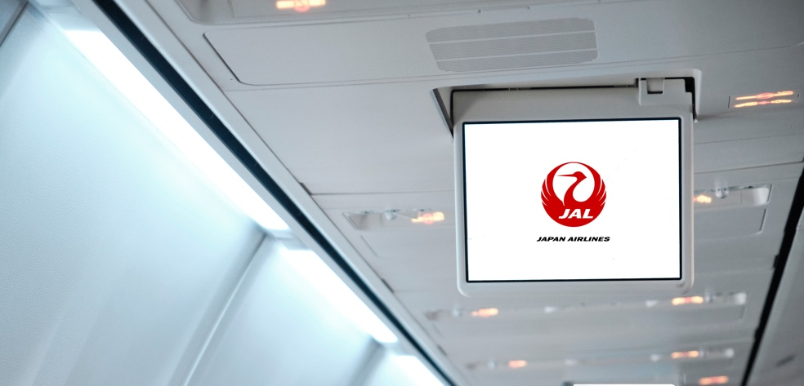

国内線 前方スクリーンCM
上映メディア | JAL運航機材 国内線前方スクリーン ※機内でのイヤホン配布はございません。 ※上映設備の無い機材（Airbus A350-900・Boeing 787-8等）では上映されません。
上映期間 | 1カ月間（毎月1日〜末日） ※機材繰りなどの諸事情により上映開始日および終了日が前後する場合があります。
上映秒数 | 15秒/30秒/60秒/90秒 ※上映順はお任せいただきます。 1社最大135秒分まで要相談にて購入可。
上映便数 | 約 8,300便/月 ^{※1} ※別途、チャーターを含む臨時便でも上映される場合があります。
上映路線 | 国内線JAL運航路線 ^{※2}
納品日 | 上映開始の前月5日頃 ※具体的な日付はお問い合わせください。
機内前方スクリーンにてCMを上映、
自動上映で多くのお客さまに訴求します。
121.8万人^{※1}
月間視聴可能者数
国内線 約
料金表 | 15秒 | 30秒 | 60秒 | 90秒
税抜 （枠/月） | 1,200,000円 | 1,800,000円 | 2,640,000円 | 3,240,000円
国内線CMの上映までの流れ（離陸後2回上映）
※上記イメージ画像
離陸（約10分後）
料金適用期間 | 2025年4月～2026年3月上映分
離陸前
CM
1周目
CM
2周目
セーフティ
ビデオの
上映
シート
ベルト
サイン
など
※1: 24年4月～25年3月平均（JAL保有データ）
※2: ①飛行時間70分以下の路線（羽田＝伊丹・関西・秋田・小松・岡山・徳島・高松 合計約1,390便/月）では
サービス時間の関係上、上映されない場合もあります。
②Airbus A350-900・Boeing787-8運航路線（羽田＝伊丹・新千歳・福岡・那覇、伊丹＝那覇 線など）
では上映されません（ごく一部で上映される場合あり）。
③JAL便名であっても、運航がグループ航空会社による場合は上映されません。
JALからのお知らせ
JALからのお知らせ
①②③④⑤
⑥⑦⑧⑨
①②③④⑤
⑥⑦⑧⑨
｢皆さまの
安全のために｣
※「CM1周目」と「CM2周目」は、完全に同じCM素材・放映順となります。

Slide 4
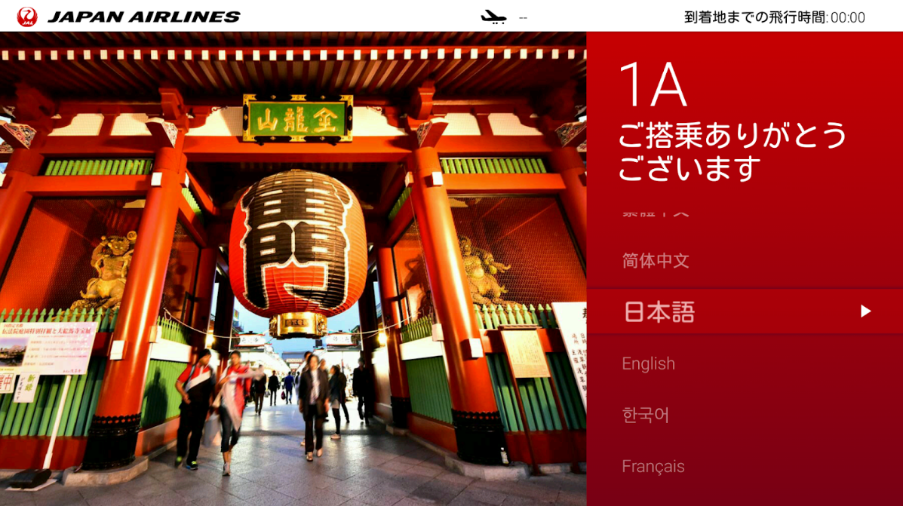

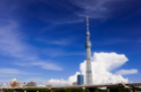


国内線 ウェルカムスクリーンアド（ Airbus A350-900型機・Boeing 787-8型機）
全席設置の個人用モニターで表示する広告枠。
お客さまが着席時に最初に見られる画面で、効果的に訴求します。
掲出メディア | JAL運航機材 国内線個人用モニター 対象クラス：全クラス 全言語共通
掲出便数 | Airbus A350-900型機・Boeing 787-8型機 約2,700便^{※1} ※別途、チャーターを含む臨時便でも掲出する場合があります。
掲出路線 | 羽田＝伊丹・新千歳・福岡・那覇、伊丹＝那覇 線
掲出秒数 | 約8秒/回 ※広告画像3枚と到着地風景写真3枚を含めた計6枚が約50秒間で1ループし、 お客さまが言語選択をするまでループを繰り返します。
販売枠数 | 3枠
掲出期間 | 1カ月間（毎月1日〜末日） ※機材繰りなどの諸事情により上映開始日・終了日が前後する場合があります。
料金 | 900,000円/枠/月（税抜）
料金適用期間 | 2025年4月～2026年3月掲出分
納品日 | 上映開始の前々月13日頃 ※具体的な日付はお問い合わせください。
備考 | ・個人モニター上での外部遷移は不可。 ・表示回数は測定できません。
81.1万人^{※1}
月間視聴可能者数
国内線新型機 約
※上記はAirbus A350-900型機機材
※以下の風景写真はイメージです。また、風景写真は路線ごとに異なります。
AD ①
AD ②
AD ③
※1：24年4月～25年3月平均（JAL保有データ）
※しばらく操作がない場合は、モニターはスリープモードになります（暗転）。
※座席ごとに画像が切り替わるタイミングがずれる場合があります（表示秒数に影響はありません）。
※納品サイズが特殊です。「広告ご出稿に関するご注意③」をご確認ください。

Slide 5
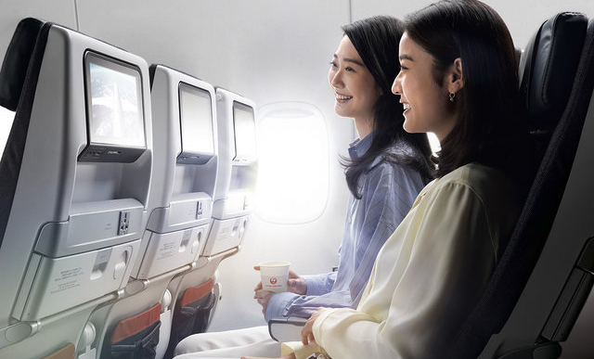
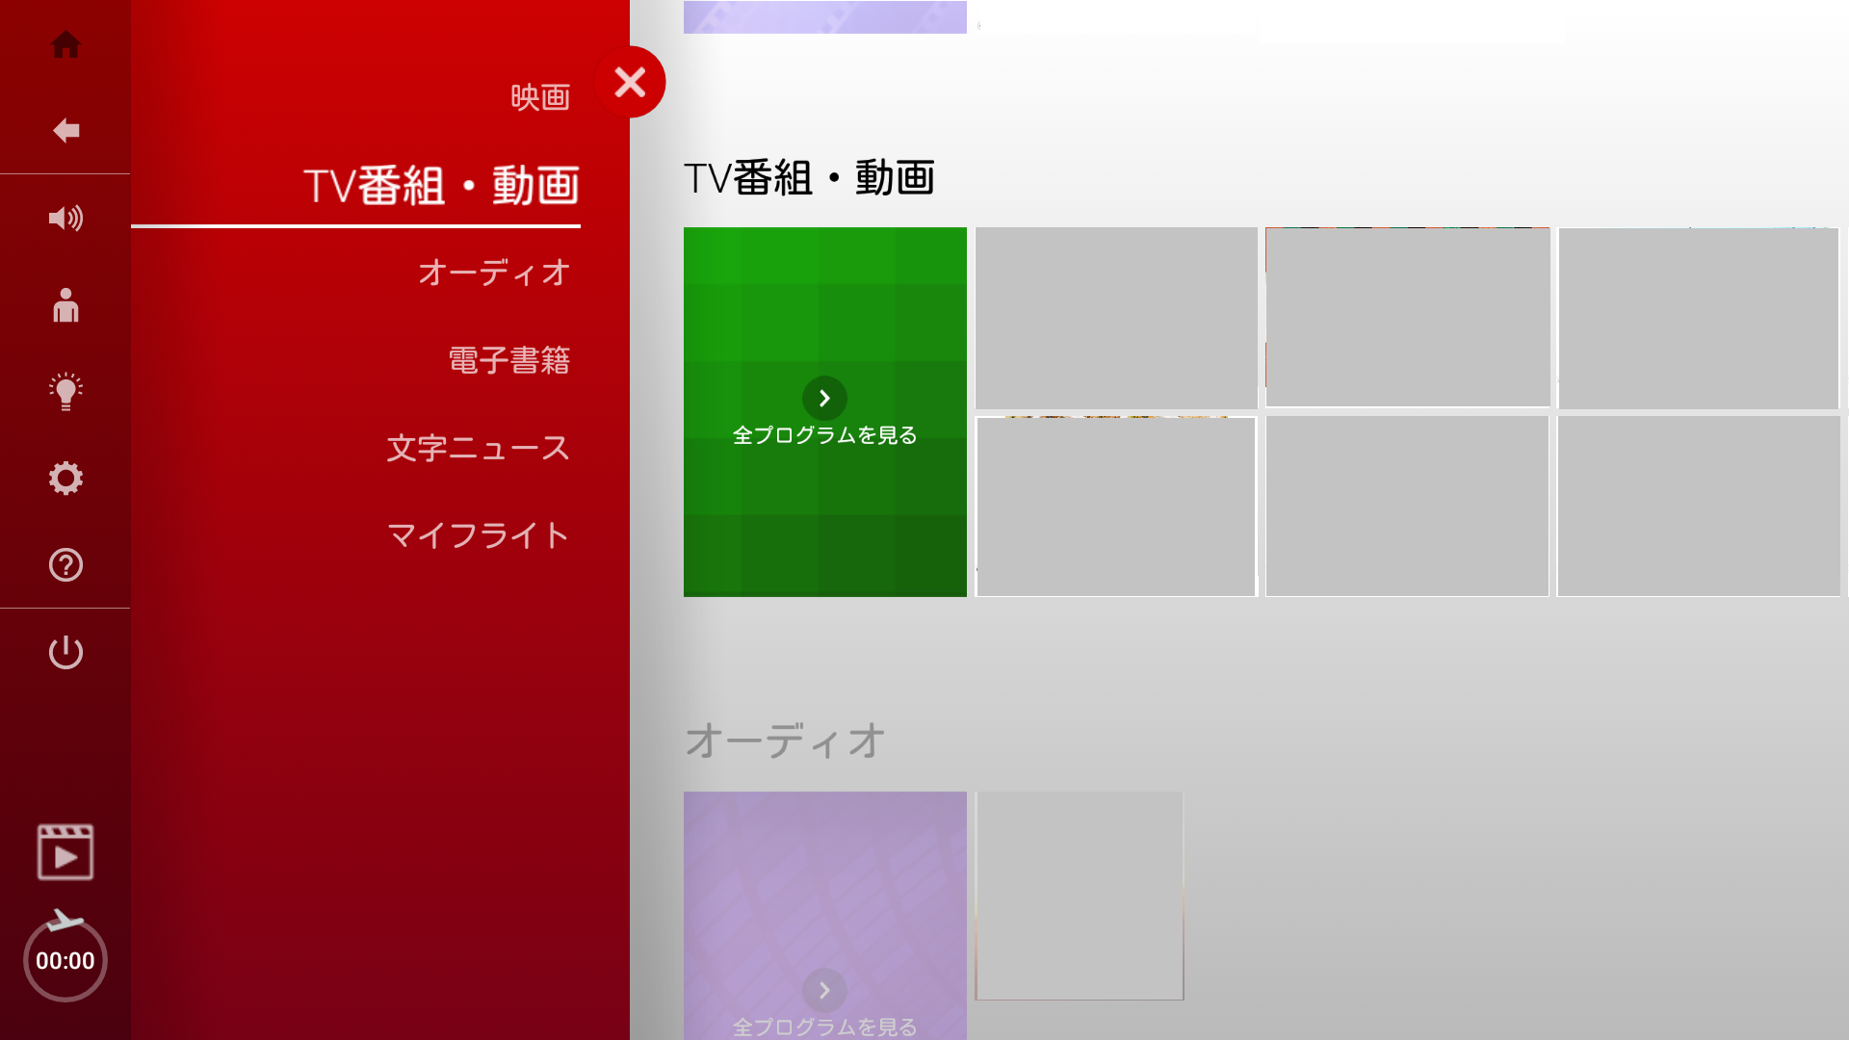
国内線 ウェルカムインタースティシャル動画
ファースト・クラスJ（ Airbus A350-900型機・Boeing 787-8型機）
言語出し分けオプション対応
➡「オプションのご案内」をご参照ください
個人モニターにて言語選択後に流れる動画広告枠。クラスセグメントが可能で個人モニターを利用されるお客さまが必ず視聴されます。
掲出メディア | JAL運航機材 国内線個人用モニター 対象クラス：ファーストクラス・クラスJ 全言語共通
掲出便数 | Airbus A350-900型機・Boeing 787-8型機 約2,700便^{※1} ※別途、チャーターを含む臨時便でも上映する場合があります。
掲出路線 | 羽田＝伊丹・新千歳・福岡・那覇、伊丹＝那覇 線
掲出秒数 | 15秒
販売枠数 | 2枠 ※1社による2枠/月 購入可。
掲出期間 | 1カ月間（毎月1日〜末日） ※機材繰りなどの諸事情により掲出開始日および終了日が前後する 場合がございます。
料金 | 1枠目（15秒間スキップ不可） 2,800,000円/枠/月（税抜） 2枠目（冒頭6秒間スキップ不可）2,350,000円/枠/月（税抜） ※1枠目のお申込みがない場合であっても、 2枠目料金でお申込いただいた広告には「×」ボタン表示がなされます。
料金適用期間 | 2025年4月～2026年3月掲出分
納品日 | 上映開始の前々月末頃 ※具体的な日付はお問い合わせください。
備考 | ・2枠目放映開始の約6秒後に「✕」ボタン表示。 ・個人モニター上での外部遷移は不可。
19.4万人^{※1}
月間視聴可能者数
国内線新型機 約
19万回^{※2}
月間想定再生回数
国内線新型機 約
※上記はAirbus A350-900型機機材
※以下の風景写真は羽田行きの便のものです。路線ごと異なります。
ウェルカム画面
メインメニュー
CM①②
※1：24年4月～25年3月平均（JAL保有データに基づく概算）
※2：JAL保有データ（参考値。回数保障ではありません。）
※運航上のアナウンス発生時には再生が一時中止等される場合があります。

Slide 6
国内線 ウェルカムインタースティシャル動画
エコノミー（ Airbus A350-900型機・Boeing 787-8型機）
言語出し分けオプション対応
➡「オプションのご案内」をご参照ください
個人モニターにて言語選択後に流れる動画広告枠。クラスセグメントが可能で個人モニターを利用されるお客さまが必ず視聴されます。
掲出メディア | JAL運航機材 国内線個人用モニター 対象クラス：エコノミークラス 全言語共通
掲出便数 | Airbus A350-900型機・Boeing 787-8型機 約2,700便^{※1} ※別途、チャーターを含む臨時便でも上映する場合があります。
掲出路線 | 羽田＝伊丹・新千歳・福岡・那覇、伊丹＝那覇 線
掲出秒数 | 15秒
販売枠数 | 2枠 ※1社による2枠/月 購入可。
掲出期間 | 1カ月間（毎月1日〜末日） ※機材繰りなどの諸事情により掲出開始日および終了日が前後する 場合がございます。
料金 | 1枠目（15秒間スキップ不可） 3,000,000円/枠/月（税抜） 2枠目（冒頭6秒間スキップ不可） 2,500,000円/枠/月（税抜） ※1枠目のお申込みがない場合であっても、 2枠目料金でお申込いただいた広告には「×」ボタン表示がなされます。
料金適用期間 | 2025年4月～2026年3月掲出分
納品日 | 上映開始の前々月末頃 ※具体的な日付はお問い合わせください。
備考 | ・2枠目放映開始の約6秒後に「✕」ボタン表示。 ・個人モニター上での外部遷移は不可。
61.6万人^{※1}
月間視聴可能者数
国内線新型機 約
77万回^{※2}
月間想定再生回数
国内線新型機 約
※上記はAirbus A350-900型機機材
※以下の風景写真は羽田行きの便のものです。路線ごと異なります。
ウェルカム画面
メインメニュー
CM①②
※1：24年4月～25年3月平均（JAL保有データに基づく概算）
※2：JAL保有データ（参考値。回数保障ではありません。）
※運航上のアナウンス発生時には再生が一時中止等される場合があります。

Slide 7
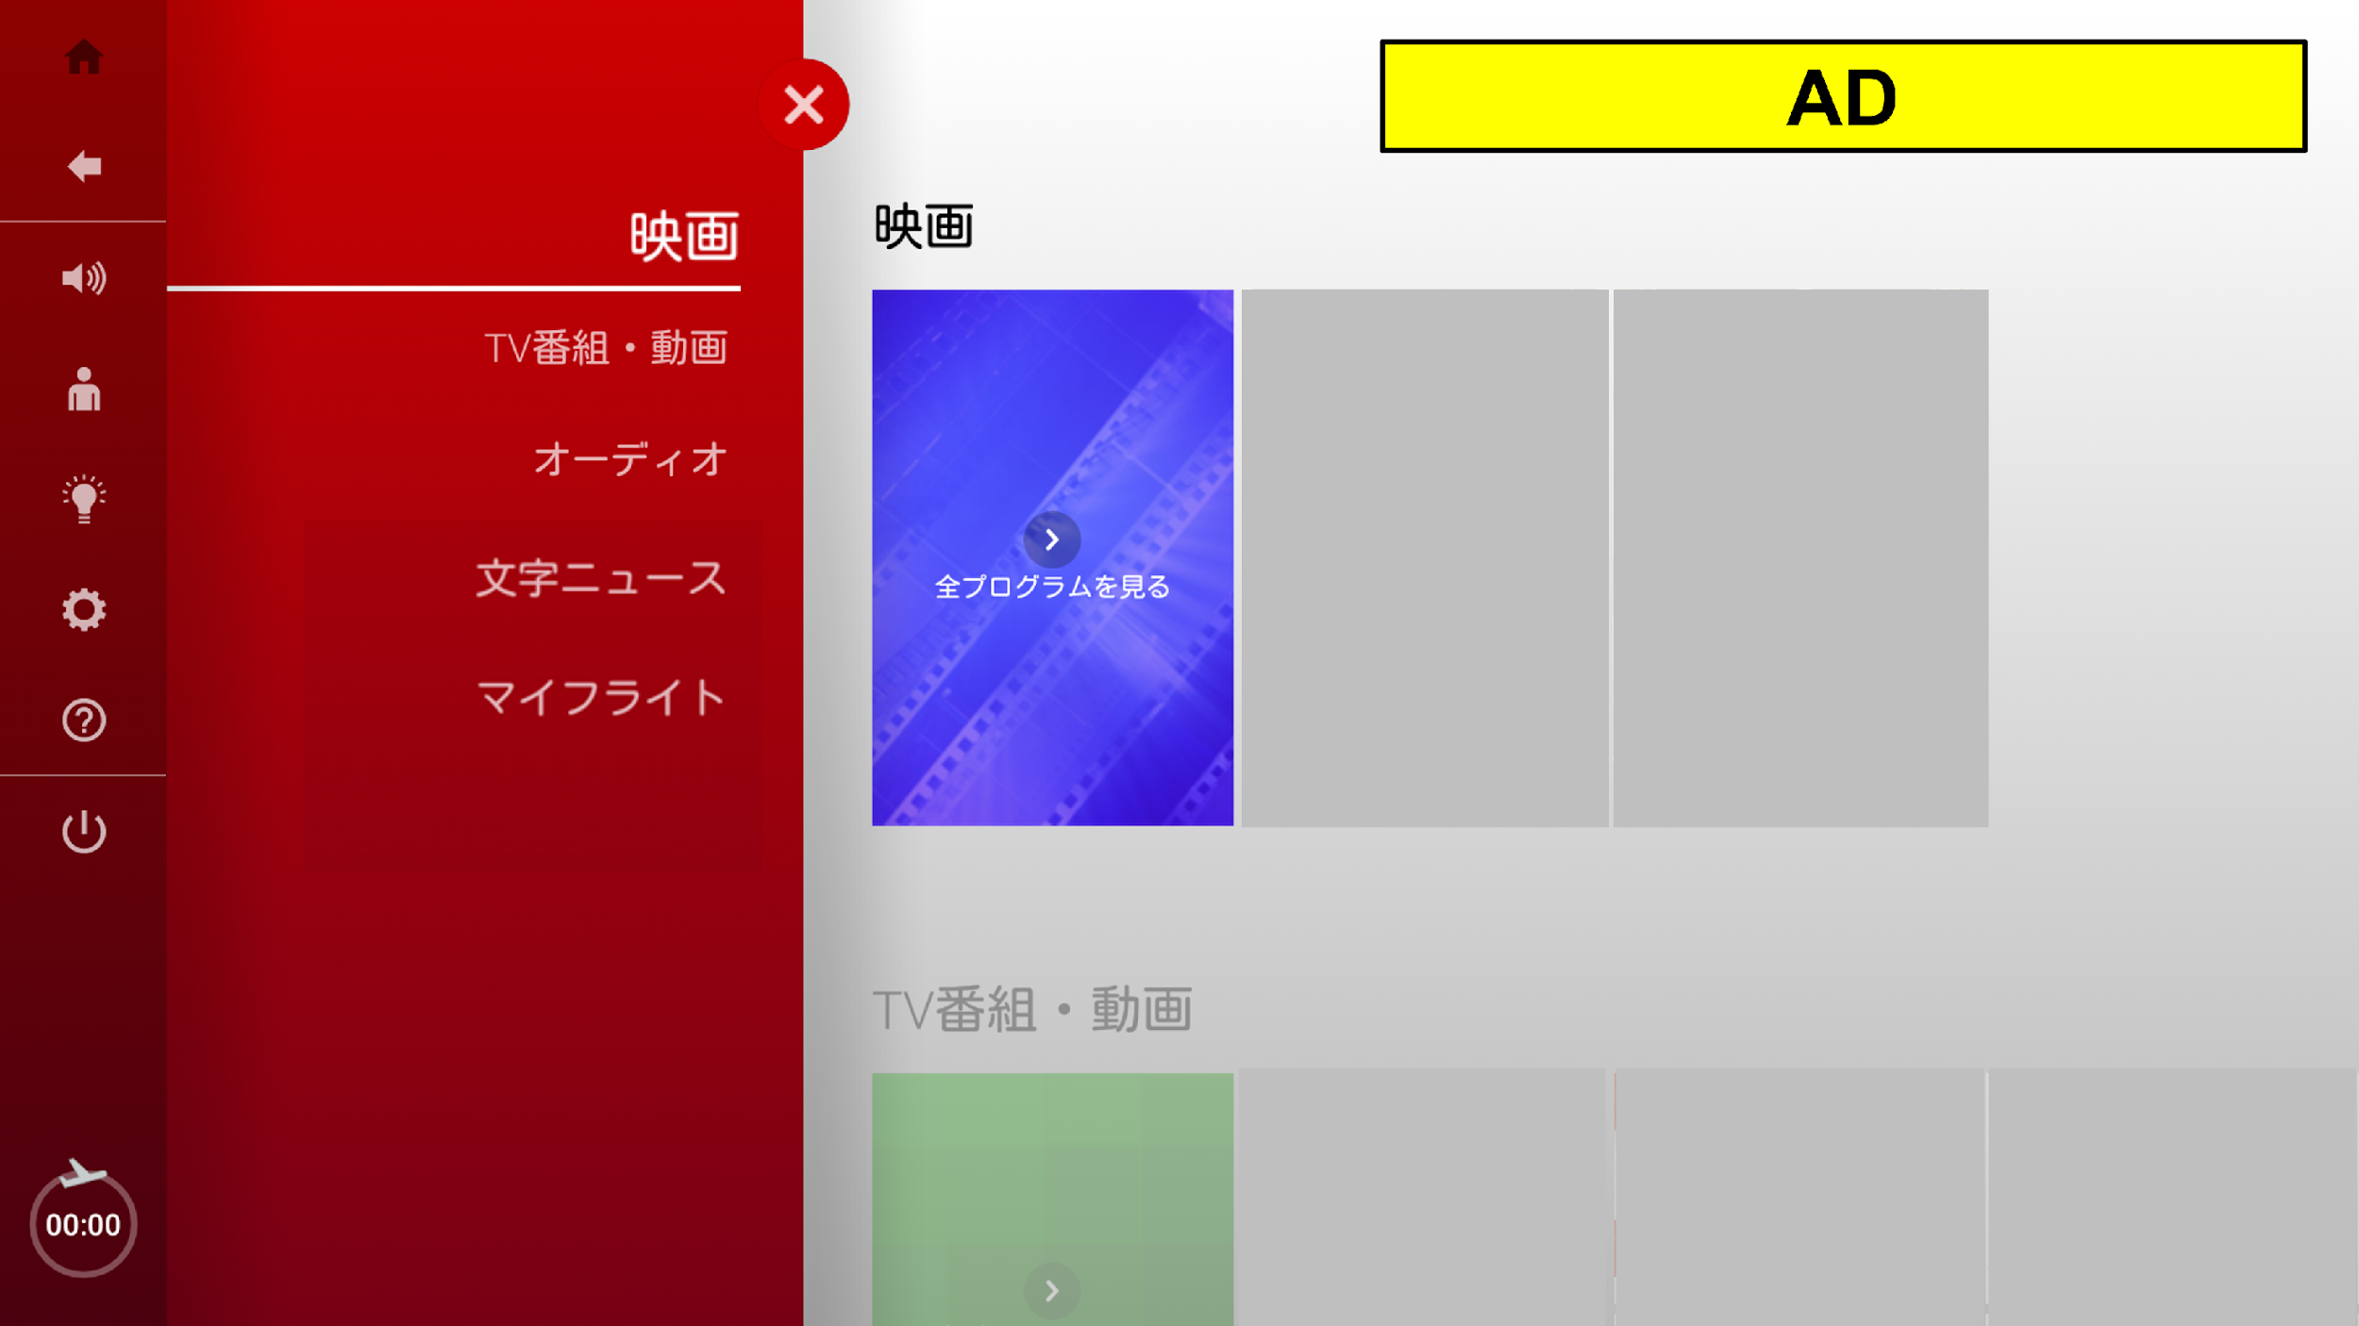
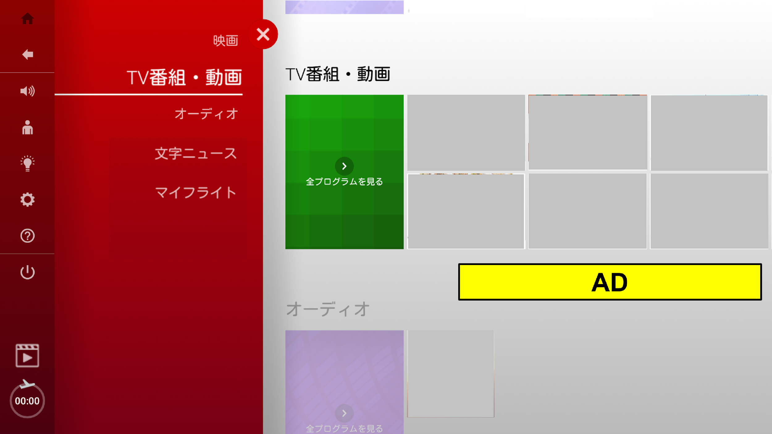
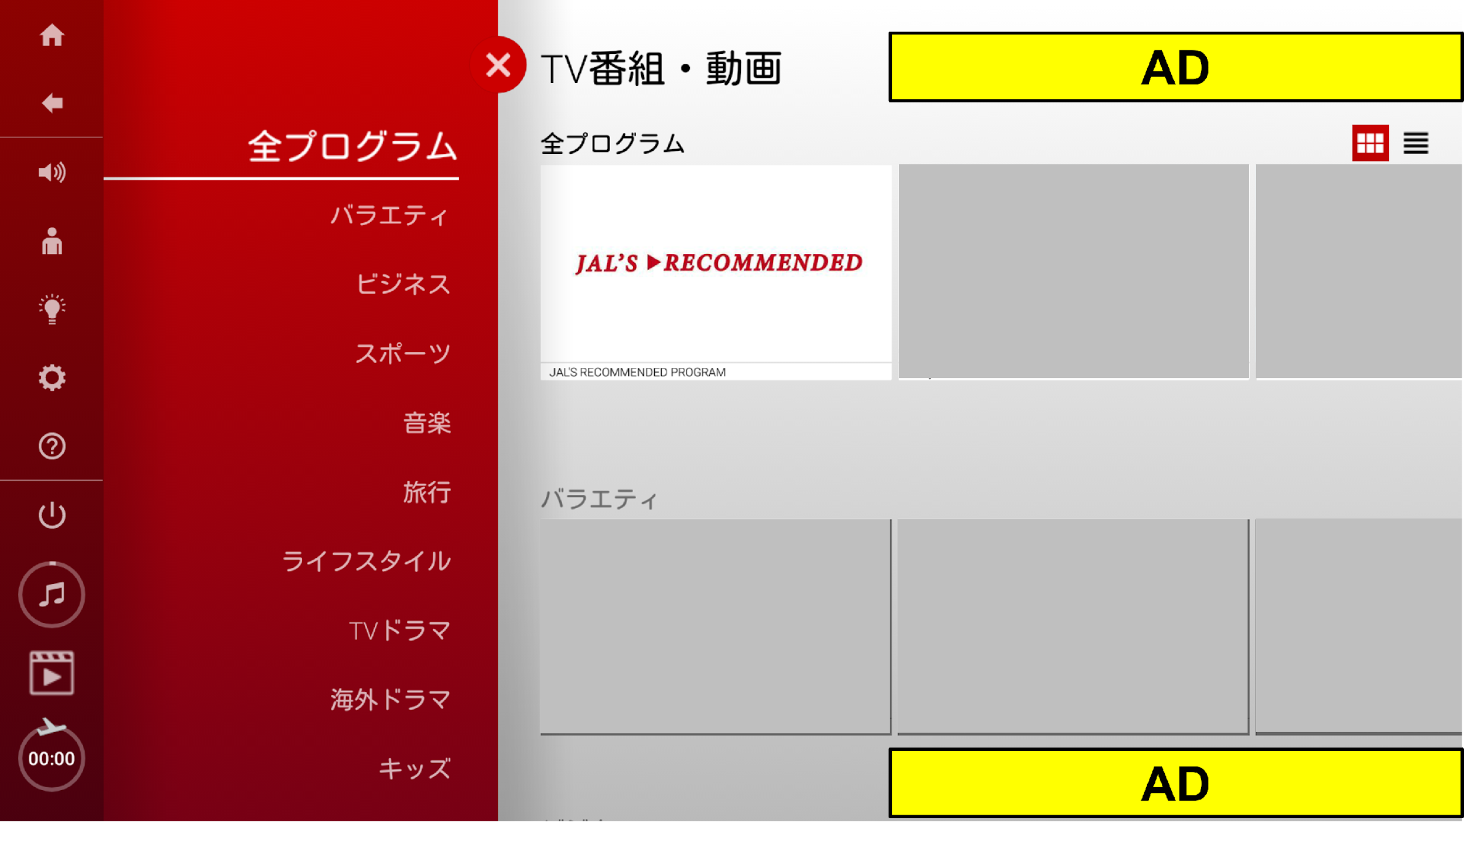
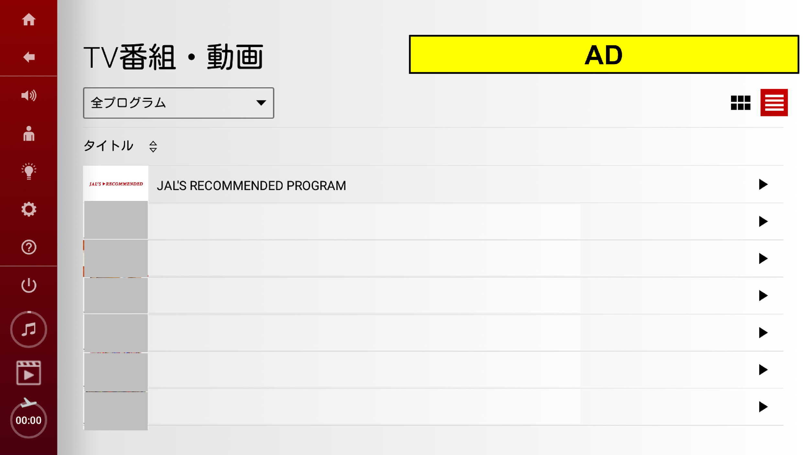
国内線 バナーアド（ Airbus A350-900型機・Boeing 787-8型機）
言語出し分けオプション対応
➡「オプションのご案内」をご参照ください
個人用モニター上の様々な個所に表示されるバナー広告枠で
お客さまに何度もアプローチ。認知向上に貢献します。
掲出メディア | JAL運航機材 国内線個人用モニター 対象クラス：全クラス 全言語共通
掲出便数 | Airbus A350-900型機・Boeing 787-8型機 約2,700便^{※1} ※別途、チャーターを含む臨時便でも掲出する場合があります。
掲出路線 | 羽田＝伊丹・新千歳・福岡・那覇、伊丹＝那覇 線
掲出箇所 ・ 掲出仕様 | ・合計約14か所 ※掲出月により掲出箇所数は変動する場合があります。 ・バナーは原則1種類のみ。すべての箇所に同じデザインが表示 されます。 ・バナータップ後、動画広告 or 1枚の静止画広告を表示。
掲出期間 | 1カ月間（毎月1日〜末日） ※機材繰りなどの諸事情により上映開始日・終了日が前後する場合があります。
料金 | 1,800,000円/月（税抜） ※1社限定 ※JALグループによる告知が同時に掲出される場合もございます。
料金適用期間 | 2025年4月～2026年3月掲出分
納品日 | 上映開始の前々月末頃 ※具体的な日付はお問い合わせください。
備考 | ・バナータップ後に表示される動画または静止画については、表示直後 から広告画面に重なる形で右上に「✕」ボタンが表示されます。 ・個人モニター上での外部遷移は不可。
81.1万人^{※1}
月間視聴可能者数
国内線新型機 約
180万imp^{※2}
月間想定表示回数
国内線新型機 約
バナー表示箇所一例
15秒～最大3分
動画広告
※上記以外の尺は相談ください
バナーをタップ
or
静止画広告
※1：24年4月～25年3月平均（JAL保有データ）
※2：JAL保有データ（参考値。回数保障ではありません。）
※運航上のアナウンス発生時には再生が一時中断等される場合があります。

Slide 8

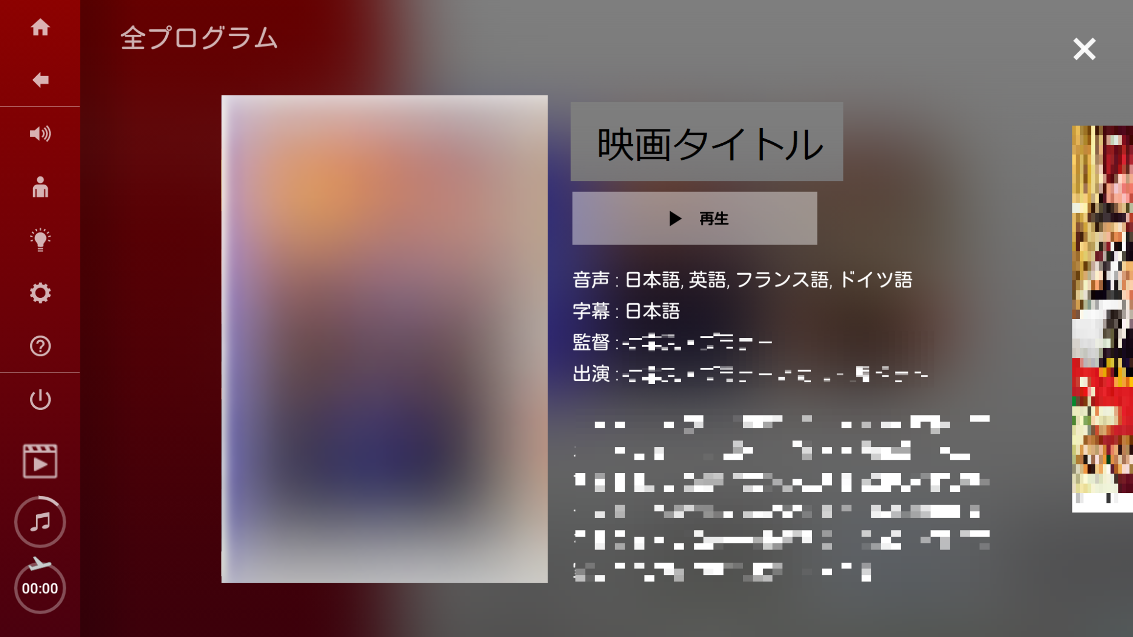
国内線 映画前CM
映画前に上映するCM。
多くのお客さまが視聴するため訴求力が高いです。
＊総作品数約27ch^{※2}
上映メディア | JAL運航機材 国内線個人用モニター 対象クラス：全クラス 全言語共通
上映便数 | Airbus A350-900型機・Boeing 787-8型機 約2,700便^{※1} ※別途、一部国際線機材の国内転用、及び、チャーターを含む臨時便でも上映する場合があります。
上映路線 | 羽田＝伊丹・新千歳・福岡・那覇、伊丹＝那覇 線
上映秒数 | 15秒 ※上映順はお任せいただきます。
販売枠数 | 5枠 ※1社につき2枠/月まで購入可。
上映期間 | 1カ月間（毎月1日〜末日） ※機材繰りなどの諸事情により上映開始日・終了日が前後する場合があります。
料金 | 2,500,000円/枠/月 （税抜）
料金適用期間 | 2025年4月～2026年3月上映分
納品日 | 上映開始の前々月13日頃 ※具体的な日付はお問い合わせください。
備考 | ・30秒単位でのスキップ・早送り可 ・個人モニター上での外部遷移は不可
（25年3月実績）
81.1万人^{※1}
月間視聴可能者数
国内線新型機 約
41万回^{※3}
月間想定再生回数
国内線新型機 約
※上記はAirbus A350-900型機機材
映画前CM上映までの流れ
メインメニュー
映画を選択、再生
※1：24年4月～25年3月平均（JAL保有データ）
※2：総作品数は月ごとに変動します。国際線機材の国内転用運航便では作品数が異なります。
※3：JAL保有データ（参考値。回数保障ではありません。）
※再生・早送り・巻き戻し等の操作を行う際、画面上CMに重なるように操作ボタン等が数秒間表示されます。
その他、運航上のアナウンス発生時には再生が一時中断等される場合があります。
…
CM
①②③④⑤
シートベルトサイン等
→
本編

Slide 9
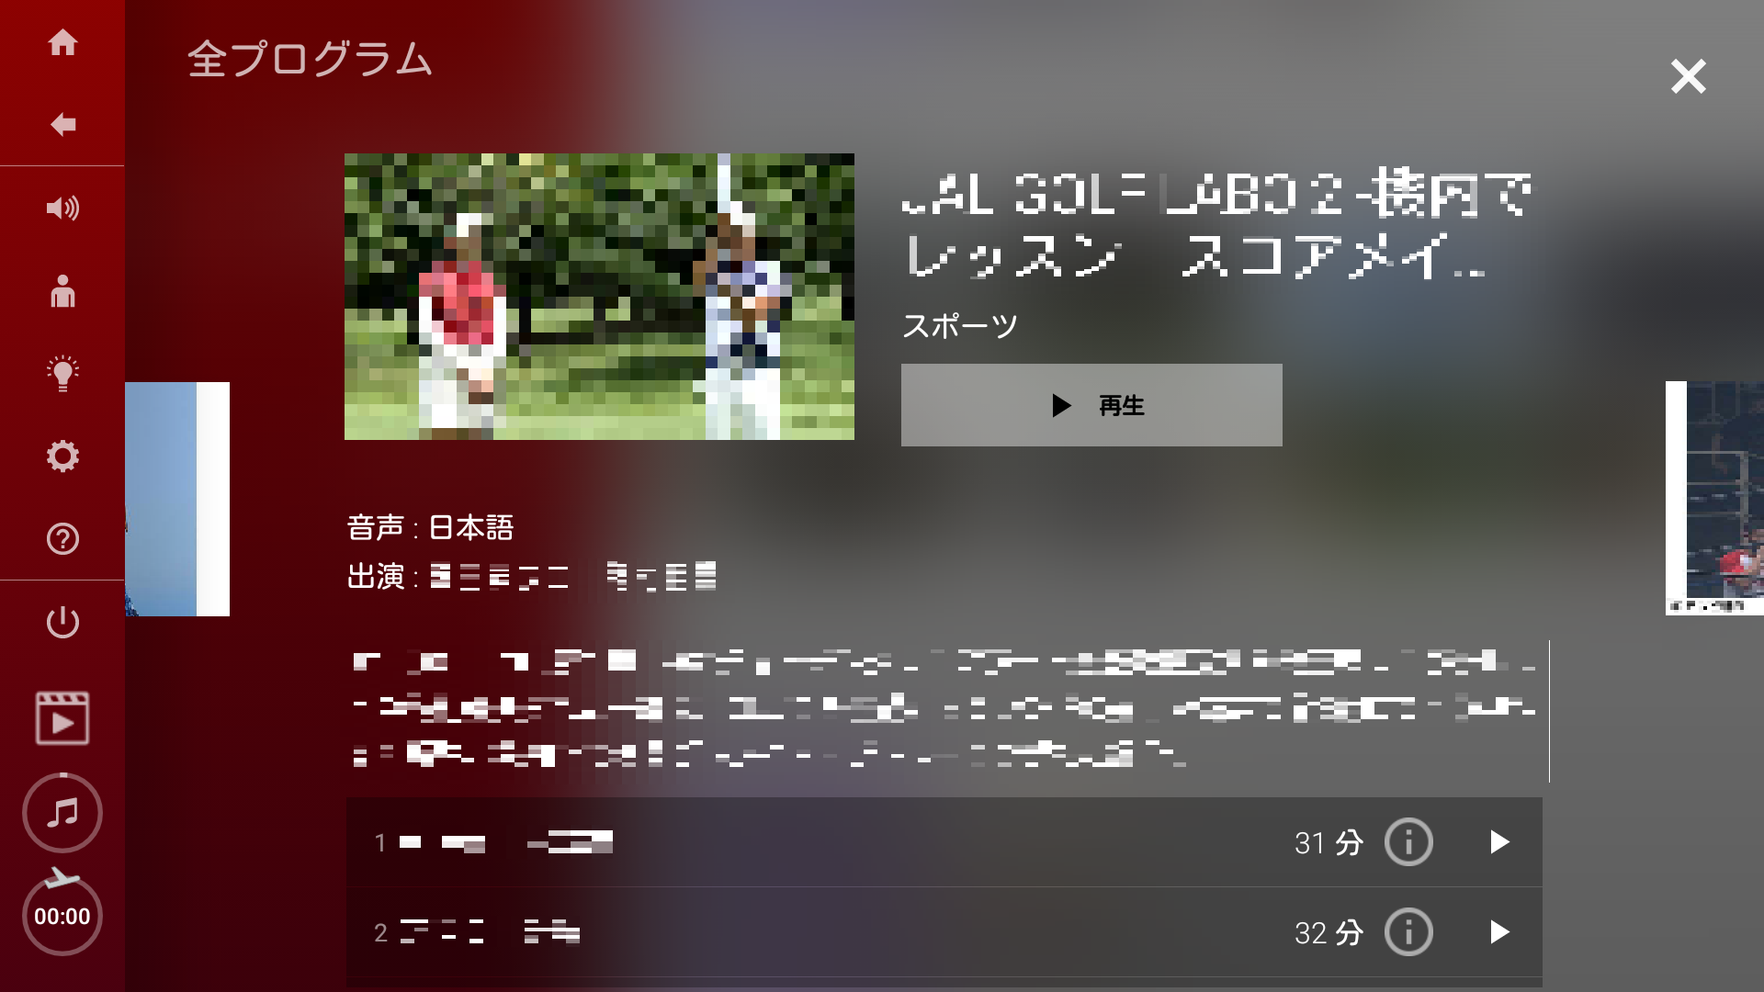
国内線 ビデオ前CM
バラエティーや紀行、海外ドラマやアニメなどの番組前に流れるCMです。豊富なコンテンツをご用意しています。
＊総番組数約182ch^{※2}
上映メディア | JAL運航機材 国内線個人用モニター 対象クラス：全クラス 全言語共通
上映便数 | Airbus A350-900型機・Boeing 787-8型機 約2,700便^{※1} ※別途、一部国際線機材の国内転用、及び、チャーターを含む臨時便でも上映する場合があります。
上映路線 | 羽田＝伊丹・新千歳・福岡・那覇、伊丹＝那覇 線
上映秒数 | 15秒 ※上映順はお任せいただきます。
販売枠数 | 5枠 ※1社につき2枠/月まで購入可。
上映期間 | 1カ月間（毎月1日〜末日） ※機材繰りなどの諸事情により上映開始日・終了日が前後する場合があります。
料金 | 2,300,000円/枠/月（税抜）
料金適用期間 | 2025年4月～2026年3月上映分
納品日 | 上映開始の前々月13日頃 ※具体的な日付はお問い合わせください。
備考 | ・30秒単位でのスキップ・早送り可 ・個人モニター上での外部遷移は不可
（25年3月実績）
81.1万人^{※1}
月間視聴可能者数
国内線新型機 約
52万回^{※3}
月間想定再生回数
国内線新型機 約
※上記はAirbus A350-900型機機材
ビデオ前CM上映までの流れ
メインメニュー
番組を選択、再生
※1：24年4月～25年3月平均（JAL保有データ）
※2：総番組数は月ごとに変動します。予告なくCM上映不可の番組が発生する場合があります。
国際線機材の国内転用運航便では番組数が異なります。
※3：JAL保有データ（参考値。回数保障ではありません。）
※再生・早送り・巻き戻し等の操作を行う際、画面上CMに重なるように操作ボタン等が数秒間表示されます。
その他、運航上のアナウンス発生時には再生が一時中断等される場合があります。
…
シートベルトサイン等
→
本編
CM
①②③④⑤

Slide 10
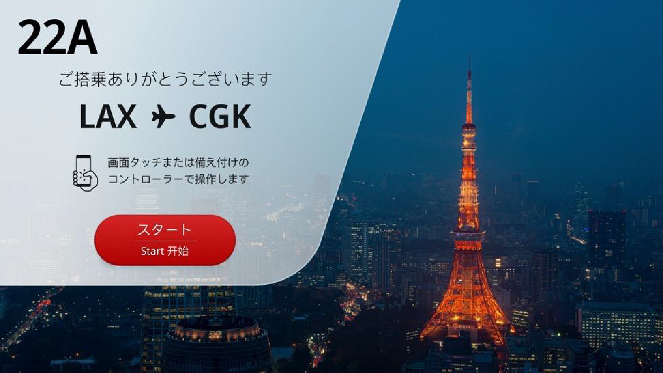
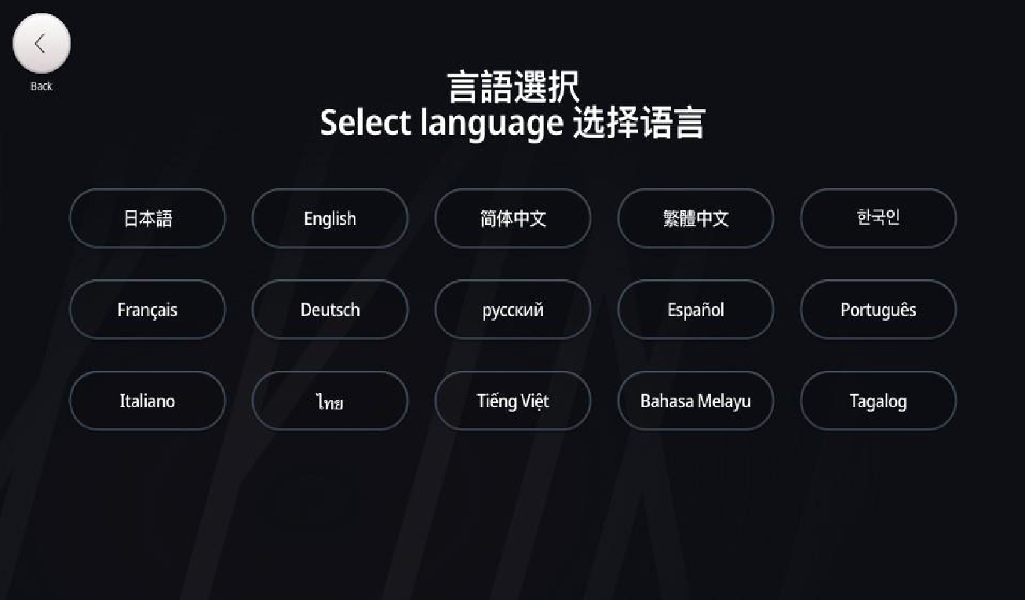
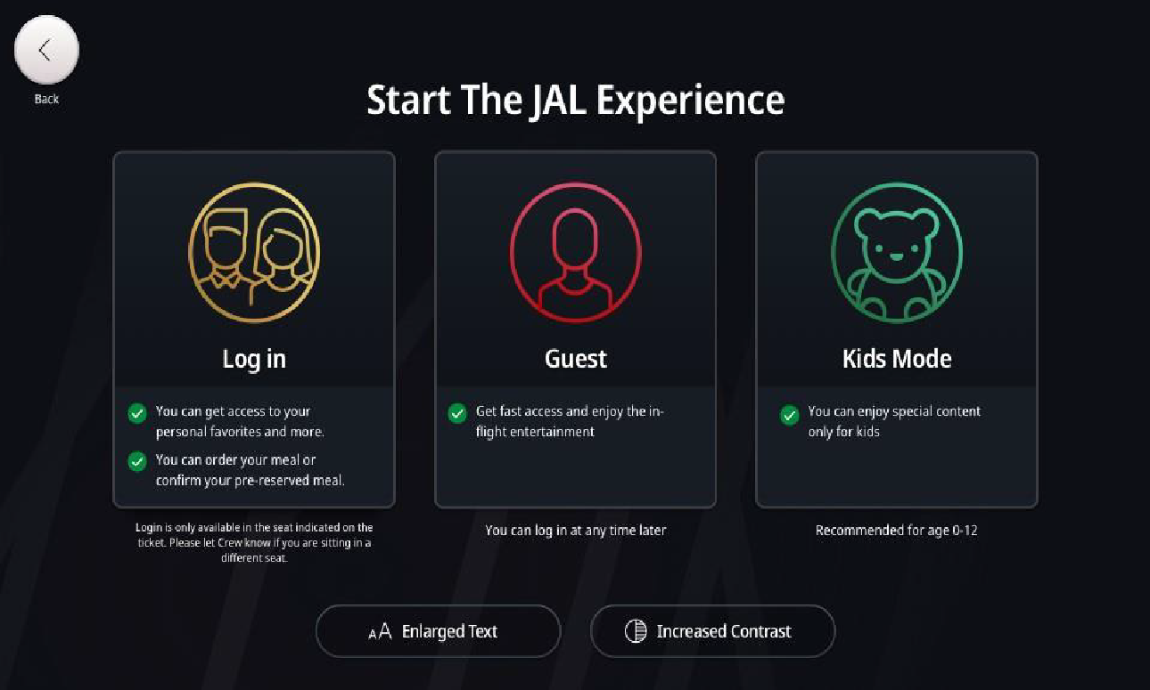
国際線 ウェルカムインタースティシャル動画
ファースト（Airbus A350-1000型機）
言語出し分けオプション対応
➡「オプションのご案内」をご参照ください
個人モニターにて言語選択後に流れる動画広告枠。クラスセグメントが可能で個人モニターを利用されるお客さまが必ず視聴されます。
掲出メディア | JAL運航機材 国際線個人用モニター 対象クラス：ファーストクラス 全言語共通
掲出便数 | 約 300便 / 国際線全体 約3,600便^{※1} ※上記ほか、チャーターを含む臨時便でも掲出する場合がございます。
掲出路線 | 羽田＝ロサンゼルス・ニューヨーク・ダラス・ ロンドン ・パリ (25年7月時点)
掲出秒数 | 15秒
販売枠 | 2枠 ※1社による2枠/月 購入可。
掲出期間 | 1カ月間（毎月1日〜末日） ※機材繰りなどの諸事情により掲出開始日および終了日が前後する 場合がございます。
料金 | 1枠目・2枠目ともに 1,400,000円/枠/月（税抜） ※掲出順は決定優先となります。
料金適用期間 | 2025年10月～2026年3月掲出分
納品日 | 掲出開始の前々月13日頃 ※具体的な日付はお問い合わせください。
備考 | ・1枠目・2枠目ともに、15秒間完全に強制視聴。 ・個人モニター上での外部遷移は不可。
1,400 人^{※1}
月間視聴可能者数
国際線新型機 約
※以下の画面はイメージです
ウェルカム画面
言語選択
ウェルカムインター
スティシャル動画
モード選択
CM①②
※1：25年5月実績（JAL保有データ）
※再生開始直後の数秒間、シークバーがCMに重なるように表示され、その間は映像の輝度が下がります
（本メニューの場合、早送り機能はありません）。
※機内アナウンス時には再生が一時中止等される場合がございます。

Slide 11
国際線 ウェルカムインタースティシャル動画
ビジネス（Airbus A350-1000型機）
言語出し分けオプション対応
➡「オプションのご案内」をご参照ください
個人モニターにて言語選択後に流れる動画広告枠。クラスセグメントが可能で個人モニターを利用されるお客さまに必ず視認されます。
掲出メディア | JAL運航機材 国際線個人用モニター 対象クラス：ビジネスクラス 全言語共通
掲出便数 | 約 300便 / 国際線全体 約3,600便^{※1} ※上記ほか、チャーターを含む臨時便でも掲出する場合がございます。
掲出路線 | 羽田＝ロサンゼルス・ニューヨーク・ダラス・ ロンドン ・パリ (25年7月時点)
掲出秒数 | 15秒
販売枠 | 2枠 ※1社による2枠/月 購入可。
掲出期間 | 1カ月間（毎月1日〜末日） ※機材繰りなどの諸事情により掲出開始日および終了日が前後する 場合がございます。
料金 | 1枠目・2枠目ともに 1,000,000円/枠/月（税抜） ※掲出順は決定優先となります。
料金適用期間 | 2025年10月～2026年3月掲出分
納品日 | 掲出開始の前々月13日頃 ※具体的な日付はお問い合わせください。
備考 | ・1枠目・2枠目ともに、15秒間完全に強制視聴。 ・個人モニター上での外部遷移は不可。
1.5 万人^{※1}
月間視聴可能者数
国際線新型機 約
※以下の画面はイメージです
ウェルカム画面
言語選択
ウェルカムインター
スティシャル動画
モード選択
CM①②
※1：25年5月実績（JAL保有データ）
※再生開始直後の数秒間、シークバーがCMに重なるように表示され、その間は映像の輝度が下がります
（本メニューの場合、早送り機能はありません）。
※機内アナウンス時には再生が一時中止等される場合がございます。

Slide 12
国際線 ウェルカムインタースティシャル動画
プレミアムエコノミー・エコノミー（Airbus A350-1000型機）
言語出し分けオプション対応
➡「オプションのご案内」をご参照ください
個人モニターにて言語選択後に流れる動画広告枠。クラスセグメントが可能で個人モニターを利用されるお客さまに必ず視認されます。
掲出メディア | JAL運航機材 国際線個人用モニター 対象クラス：プレミアムエコノミー・エコノミークラス 全言語共通
掲出便数 | 約 300便 / 国際線全体 約3,600便^{※1} ※上記ほか、チャーターを含む臨時便でも掲出する場合がございます。
掲出路線 | 羽田＝ロサンゼルス・ニューヨーク・ダラス・ ロンドン ・パリ (25年7月時点)
掲出秒数 | 15秒
販売枠 | 2枠 ※1社による2枠/月 購入可。
掲出期間 | 1カ月間（毎月1日〜末日） ※機材繰りなどの諸事情により掲出開始日および終了日が前後する 場合がございます。
料金 | 1枠目・2枠目ともに 1,700,000円/枠/月（税抜） ※掲出順は決定優先となります。
料金適用期間 | 2025年10月～2026年3月掲出分
納品日 | 掲出開始の前々月13日頃 ※具体的な日付はお問い合わせください。
備考 | ・1枠目・2枠目ともに、15秒間完全に強制視聴。 ・個人モニター上での外部遷移は不可。
4.8 万人^{※1}
月間視聴可能者数
国際線新型機 約
※以下の画面はイメージです
ウェルカム画面
言語選択
ウェルカムインター
スティシャル動画
モード選択
CM①②
※1：25年5月実績（JAL保有データ）
※再生開始直後の数秒間、シークバーがCMに重なるように表示され、その間は映像の輝度が下がります
（本メニューの場合、早送り機能はありません）。
※機内アナウンス時には再生が一時中止等される場合がございます。

Slide 13
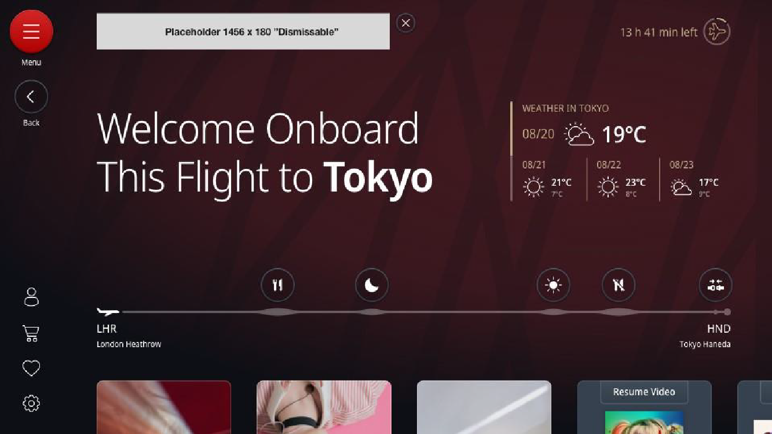

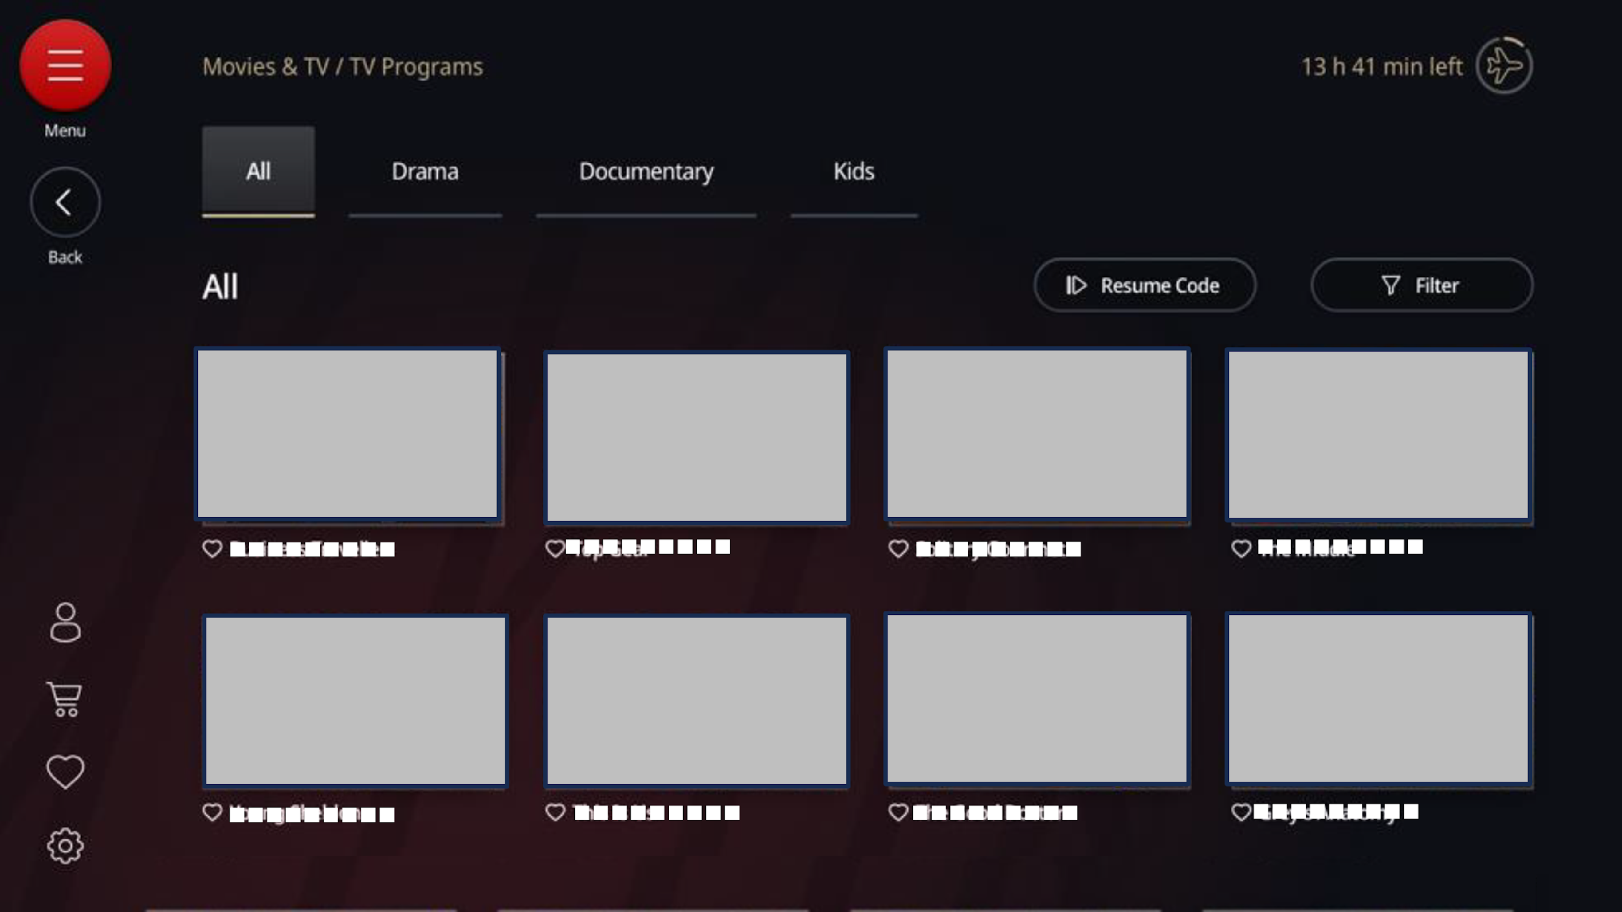

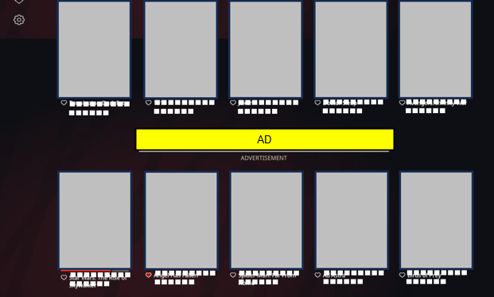

国際線 バナーアド（Airbus A350-1000型機）
言語出し分けオプション対応
➡「オプションのご案内」をご参照ください
個人用モニター上の様々な個所に表示されるバナー広告枠。
複数の画面でお客さまに何度もアプローチ。認知向上に貢献します。
掲出メディア | JAL運航機材 国際線個人用モニター 対象クラス：全クラス 全言語共通
掲出便数 | 約 300便 / 国際線全体 約3,600便^{※1} ※上記ほか、チャーターを含む臨時便でも掲出する場合がございます。
掲出路線 | 羽田＝ロサンゼルス・ニューヨーク・ダラス・ ロンドン ・パリ (25年7月時点)
掲出箇所 ・ 掲出仕様 | ・メインメニュー左上、映画・TV番組・オーディオの各作品の 選択画面にて、一定間隔で表示。 ・バナー画像は原則1種類のみ。すべての箇所に同じデザインが 表示されます。 ・バナータップ後、動画広告 or 1枚の静止画広告を表示。 ※掲出月により掲出箇所数は変動する場合があります。
掲出期間 | 1カ月間（毎月1日〜末日） ※機材繰りなどの諸事情により掲出開始日および終了日が前後する 場合がございます。
料金 | 750,000円/月（税抜） ※1社限定
料金適用期間 | 2025年10月～2026年3月掲出分
納品日 | 掲出開始の前々月13日頃 ※具体的な日付はお問い合わせください。
備考 | ・各バナーの下に「AD 」表示（以下画像参照）。 ・バナータップ後に表示される動画または静止画については、 表示直後から「✕」ボタン表示。 ・個人モニター上での外部遷移は不可。
6.5 万人^{※1}
月間視聴可能者数
国際線新型機 約
※以下の画面はイメージです
バナー表示箇所一例
AD
15秒～最大2分
動画広告
※上記以外の尺はご相談ください
バナーをタップ
or
AD
静止画広告
AD
※1：25年5月実績（JAL保有データ）
※バナータップ後の素材を動画とする場合、動画再生開始直後の数秒間、シークバーがCMに重なるように表示され、その間は映像の輝度が下がります。
※機内アナウンス時には再生が一時中止等される場合がございます。

Slide 14
国際線 ポスターアド（Airbus A350-1000型機）
言語出し分けオプション対応
➡「オプションのご案内」をご参照ください
個人用モニターでエンタメ作品のポスターに紛れ込ませる形で
広告を表示。思わずタッチしたくなる効果的な訴求場所。
掲出メディア | JAL運航機材 国際線個人用モニター 対象クラス：全クラス 全言語共通
掲出便数 | 約 300便 / 国際線全体 約3,600便^{※1} ※上記ほか、チャーターを含む臨時便でも掲出する場合がございます。
掲出路線 | 羽田＝ロサンゼルス・ニューヨーク・ダラス・ ロンドン ・パリ (25年7月時点)
掲出箇所 ・ 掲出仕様 | ・映画・TV番組・オーディオの作品選択画面それぞれにおいて 一定間隔で表示。 ・タップ前の画像は各画面につき1種類、合計3種類（それぞれ 納品サイズが異なります）納品いただきます。 ・タップ後、動画広告 or 1枚の静止画広告を表示。 ※掲出月により掲出箇所数は変動します。
掲出期間 | 1カ月間（毎月1日〜末日） ※機材繰りなどの諸事情により掲出開始日および終了日が前後する場合がございます。
料金 | 500,000円/月（税抜）※原則1社限定
料金適用期間 | 2025年10月～2026年3月掲出分
納品日 | 掲出開始の前々月13日頃 ※具体的な日付はお問い合わせください。
備考 | ・各アド画像の下に「AD 」表示。 ・アド画像タップ後に表示される動画または静止画については、 表示直後から「✕」ボタン表示。 ・個人モニター上での外部遷移は不可。
6.5 万人^{※1}
月間視聴可能者数
国際線新型機 約
※以下の画面はイメージです
映画
作品選択画面
TV番組
作品選択画面
オーディオ
作品選択画面
上記各画面上に、それぞれポスターアドが表示されます。
ADをタップ
15秒～最大2分
動画広告
or
静止画広告
※上記以外の尺は応相談
各画面でのアドの見え方については
次ページをご参照ください ➡Next Page
※1：25年5月実績（JAL保有データ）
※バナータップ後の素材を動画とする場合、動画再生開始直後の数秒間、シークバーがCMに重なる
ように表示され、その間は映像の輝度が下がります。
※機内アナウンス時には再生が一時中止等される場合がございます。

Slide 15
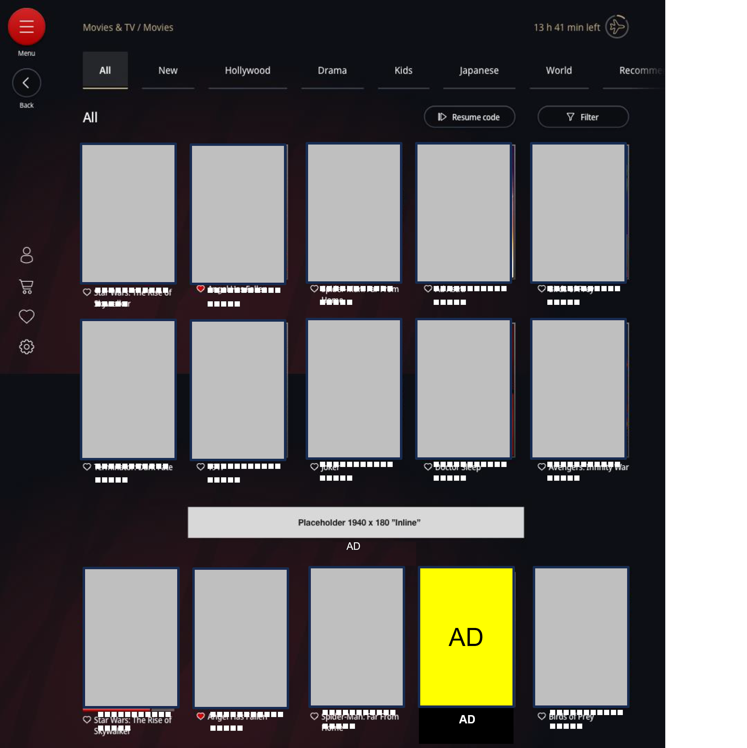
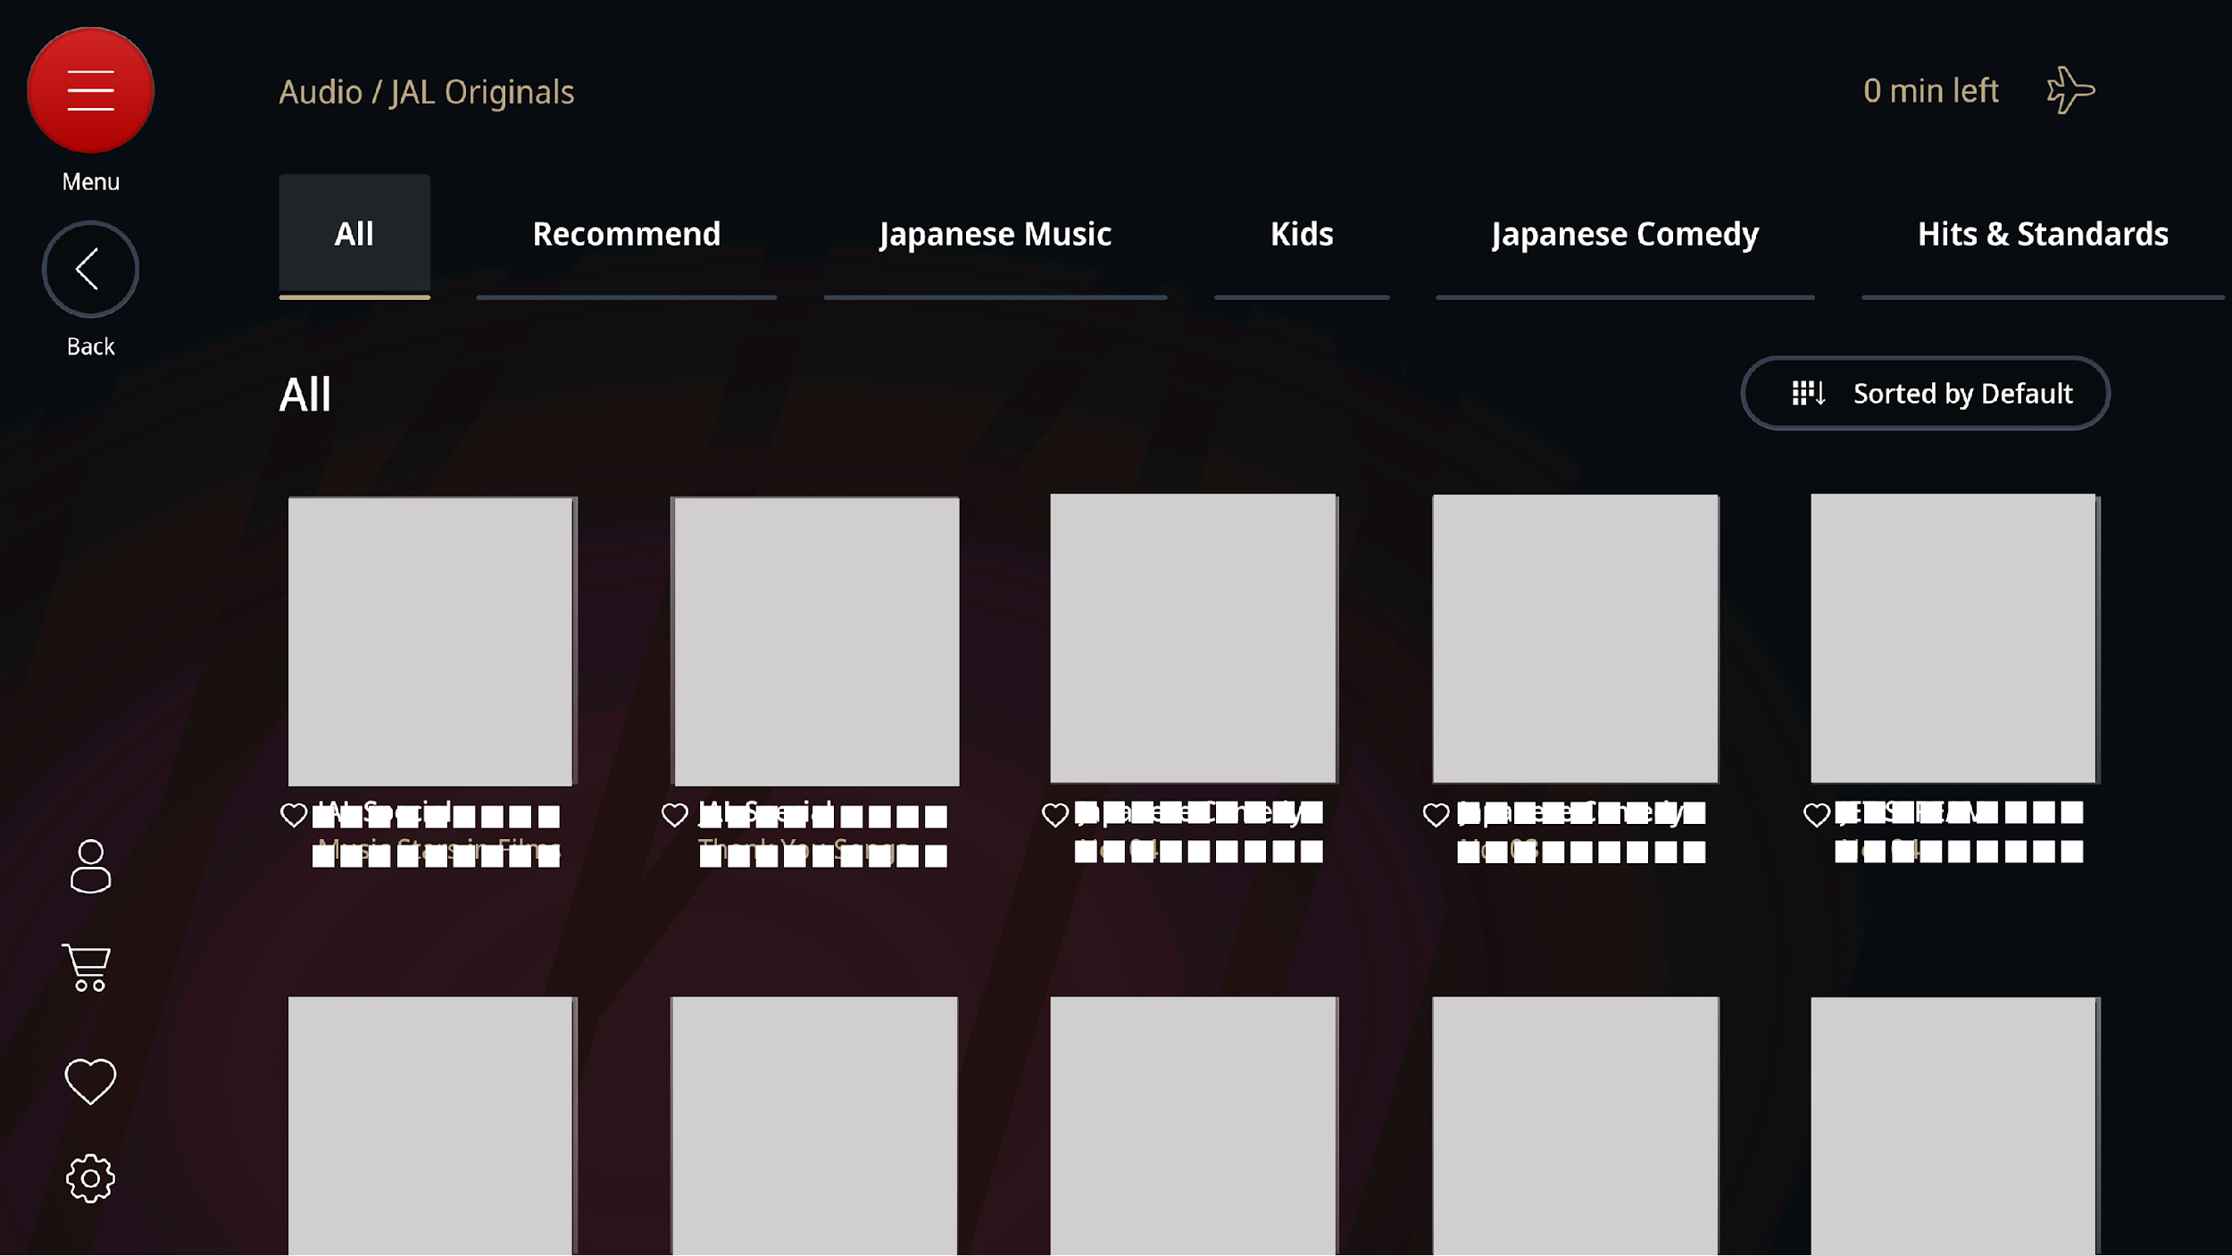
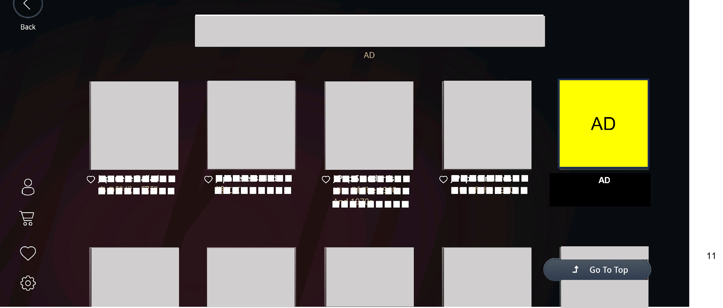
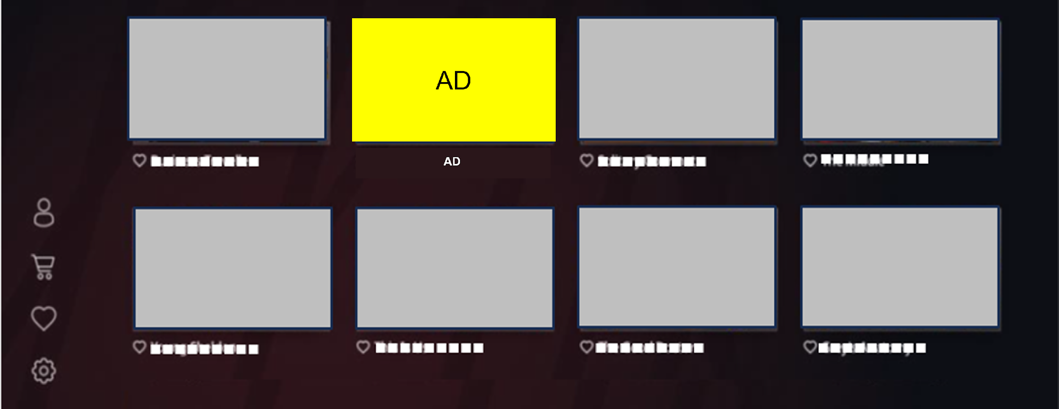
国際線 ポスターアド（Airbus A350-1000型機）
●アド見え方参考
※下記はイメージです。実際のモニターの画角サイズとは異なります。
映画
作品選択画面
TV番組
作品選択画面
オーディオ
作品選択画面
…
…
…
…
…
※作品ポスター約10～14枚ごとに
ポスターアドが1回表示されます。
※作品ポスター約8～11枚ごとに
ポスターアドが1回表示されます。
※作品ポスター約10～14枚ごとに
ポスターアドが1回表示されます。

Slide 16
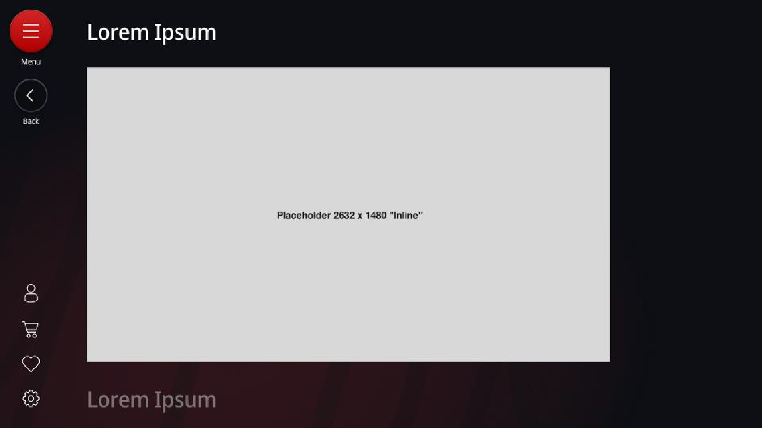
国際線 ワイドスクリーンアド（Airbus A350-1000型機）
言語出し分けオプション対応
➡「オプションのご案内」をご参照ください
大きな画像で大きなインパクトを与えます。
掲出メディア | JAL運航機材 国際線個人用モニター 対象クラス：全クラス 全言語共通
掲出便数 | 約 300便 / 国際線全体 約3,600便^{※1} ※上記ほか、チャーターを含む臨時便でも掲出する場合がございます。
掲出路線 | 羽田＝ロサンゼルス・ニューヨーク・ダラス・ ロンドン ・パリ (25年7月時点)
掲出箇所 ・ 掲出仕様 | ・メインメニュー、映画＆TV番組・オーディオ・ebooks & News のカテゴリ画面の下部に表示。合計4か所。 ・アド画像は1種類のみ。全箇所に同じデザインが表示されます。 ・タップ後、動画広告 or 1枚の静止画広告を表示。 ※掲出月により掲出箇所数は変動する場合があります。
掲出期間 | 1カ月間（毎月1日〜末日） ※機材繰りなどの諸事情により掲出開始日および終了日が前後する場合がございます。
料金 | 500,000円/月（税抜）※1社限定
料金適用期間 | 2025年10月～2026年3月掲出分
納品日 | 掲出開始の前々月13日頃 ※具体的な日付はお問い合わせください。
備考 | ・各アド画像の左上に「AD 」表示。 ・アド画像タップ後に表示される動画または静止画については、 表示直後から「✕」ボタン表示。 ・個人モニター上での外部遷移は不可。
6.5 万人^{※1}
月間視聴可能者数
国際線新型機 約
※以下の画面はイメージです
メインメニュー画面
映画＆TV番組
カテゴリ画面
オーディオ
カテゴリ画面
ebooks & News
カテゴリ画面
上記各画面の下部（スクロール後）に、
以下の特大アドが表示されます。
AD
ADをタップ
15秒～最大2分
動画広告
※1：25年5月実績（JAL保有データ）
※バナータップ後の素材を動画とする場合、動画再生開始直後の数秒間、シークバーがCMに重なる
ように表示され、その間は映像の輝度が下がります。
※機内アナウンス時には再生が一時中止等される場合がございます。
or
静止画広告
※上記以外の尺は応相談

Slide 17
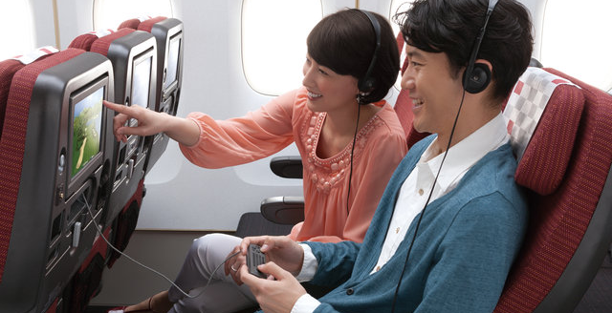
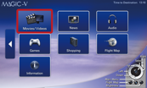
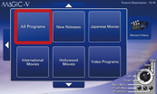
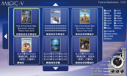
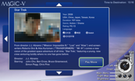
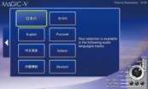
国際線 映画前CM
映画前に上映するCM。長時間のフライトで視聴するお客さまが多く、人気の広告枠です。
＊総作品数131ch ^{※2}
上映メディア | JAL運航機材 個人用モニター 対象クラス：全クラス 全言語共通
上映便数 | 約3,600便/月^{※1} ※このうち、一部の機材では上映されない場合があります。 ※別途、チャーターを含む臨時便でも上映する場合があります。
上映路線 | 国際線JAL運航路線
上映秒数 | 15秒 ※上映順・上映グループはお任せいただきます。
販売枠数 | 12 枠 : Aグループ 15秒×6枠、 Bグループ 15秒×6枠 の2つのグループに分けて放映。 A350-1000型機ではA・Bがランダム再生となります。 その他機材では全作品の約半数にそれぞれA・Bが固定で再生されます。 ※1社につき2枠/月まで購入可。
上映期間 | 1カ月間（毎月1日〜末日） ※機材繰りなどの諸事情により上映開始日・終了日が前後する場合があります。
料金 | 2,500,000円/枠/月（税抜）
料金適用期間 | 2025年4月～2026年3月上映分
納品日 | 上映開始の前々月13日頃 ※具体的な日付はお問い合わせください。
備考 | 早送り可 / 個人モニター上での外部遷移は不可
（25年3月実績）
61.2万人^{※1}
月間視聴可能者数
国際線 約
※上記イメージ画像
映画前CM上映までの流れ
｢映画･ビデオ｣
選択
｢カテゴリー｣
を選択
｢映画タイトル｣
を選択※
「再生」
を選択
「言語」
を選択
(A）①②③④⑤⑥
（B）①②③④⑤⑥
※機材によって画面イメージが異なります。
※A・Bの2つのグループに分けてCMを放映します。
※各月の映画プログラムはJAL Webサイト内、
国際線＞機内・ラウンジ＞機内エンターテインメント
（プログラムガイド）でご確認いただけます。
CM
※1：JALグループマンスリーレポート24年4月～25年3月 平均
※2：総作品数は月ごと・機材ごとに異なります。一部、番組数が少ない機材もあります。
※再生・早送り・巻き戻し等の操作を行う際、画面上CMに重なるように操作ボタン等が数秒間表示されます。
その他、運航上のアナウンス発生時には再生が一時中断等される場合があります。

Slide 18
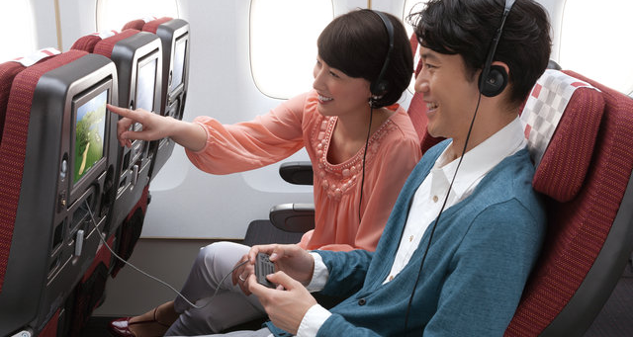
国際線 ビデオ前CM
バラエティーや紀行、海外ドラマやアニメなどの番組前に流れるCMです。豊富なコンテンツをご用意しています。
＊総番組数186ch^{※2}
上映メディア | JAL運航機材 個人用モニター 対象クラス：全クラス 全言語共通
上映便数 | 約3,600便/月^{※1} ※このうち、一部の機材では上映されない場合があります。 ※別途、チャーターを含む臨時便でも上映する場合があります。
上映路線 | 国際線JAL運航路線
上映秒数 | 15秒 ※上映順・上映グループはお任せいただきます。
販売枠数 | 5枠 ※1社につき2枠/月まで購入可。
上映期間 | 1カ月間（毎月1日〜末日） ※機材繰りなどの諸事情により上映開始日・終了日が前後する場合があります。
料金 | 1,800,000円/枠/月（税抜）
料金適用期間 | 2025年4月～2026年3月上映分
納品日 | 上映開始の前々月13日頃 ※具体的な日付はお問い合わせください。
備考 | 早送り可 / 個人モニター上での外部遷移は不可
（25年3月実績）
61.2万人^{※1}
月間視聴可能者数
国際線 約
※上記イメージ画像
ビデオ前CM上映までの流れ
｢映画･ビデオ｣
選択
｢カテゴリー｣
を選択
｢ビデオタイトル｣を選択
「再生」
を選択
「言語」
を選択
※機材によって画面イメージが異なります。
※各月の映画プログラムはJAL Webサイト内、
国際線＞機内・ラウンジ＞機内エンターテインメント（プログラムガイド）でご確認いただけます。
※1：JALグループマンスリーレポート24年4月～25年3月 平均
※2：総作品数は月ごと・機材ごとに異なります。予告なくCM上映不可の番組が発生する場合があります。
一部、番組数が少ない機材もあります。
※再生・早送り・巻き戻し等の操作を行う際、画面上CMに重なるように操作ボタン等が数秒間表示されます。
その他、運航上のアナウンス発生時には再生が一時中断等される場合があります。
CM①②③④⑤

Slide 19
NEW
言語出し分けオプションのご案内 ※一部メニュー限定
有料オプション
個人モニターの言語選択画面で選択された言語に応じて、表示する広告素材を出し分けることが可能です。
個人モニター 言語選択画面
国内線A350-900, B787-8
お客さまが言語を選択
選択した言語に応じて異なる2種類の広告素材を表示
日本語
広告素材①
日本語を選択したお客さま用の広告素材
国際線A350-1000
日本語以外の
すべての言語
広告素材②
日本語以外のすべての言語
を選択したお客さま用の広告素材
※広告素材は日本語を選択したお客さま用、日本語以外の全ての言語を選択したお客さま用の
合計2種類が上限。
●ご注意事項
日本語・英語以外の言語でのみ作成されている広告素材を納品いただく場合は、別途、素材審査用に日本語訳のご提出が必須となります。
対象メニュー・オプション料金については、次ページをご参照ください。

Slide 20
NEW
言語出し分けオプションのご案内 ※一部メニュー限定
有料オプション
●対象メニュー・オプション料金 一覧表
※各掲載料定価の20％を申し受けます。
対象メニュー | 掲載料定価/枠/月(税抜) | オプション料金/枠/月(税抜)
国内線 ウェルカムインタースティシャル動画 ファースト・クラスJ 1枠目 | 2,800,000円 | 560,000円
国内線 ウェルカムインタースティシャル動画 ファースト・クラスJ 2枠目 | 2,350,000円 | 470,000円
国内線 ウェルカムインタースティシャル動画 エコノミー 1枠目 | 3,000,000円 | 600,000円
国内線 ウェルカムインタースティシャル動画 エコノミー 2枠目 | 2,500,000円 | 500,000円
国内線 バナーアド | 1,800,000円 | 360,000円
国際線 ウェルカムインタースティシャル動画 ファーストクラス | 1,400,000円 | 280,000円
国際線 ウェルカムインタースティシャル動画 ビジネスクラス | 1,000,000円 | 200,000円
国際線 ウェルカムインタースティシャル動画 プレミアムエコノミー・エコノミー | 1,700,000円 | 340,000円
国際線 バナーアド | 750,000円 | 150,000円
国際線 ポスターアド | 500,000円 | 100,000円
国際線 ワイドスクリーンアド | 500,000円 | 100,000円

Slide 21
予定スケジュール
広告メディア 予定スケジュール（申込締切）
下記スケジュールは予定の為、変更となる場合があります。最新情報については営業担当にご確認ください。
SKYWARD
国内線・国際線 映画前 / ビデオ前CM国際線 ｳｪﾙｶﾑｲﾝﾀｰｽﾃｨｼｬﾙ動画
バナー各種^{※1}
国内線 ウェルカムスクリーンアド
国内線 ｳｪﾙｶﾑｲﾝﾀｰｽﾃｨｼｬﾙ動画
バナーアド^{※1}
国内線前方スクリーンCM ^{※1}
掲載月 | 申込締切 | 広告審査締切 | 校了日
4月 | 2025/01/31 | 2025/02/14 | 2025/02/25
5月 | 2025/03/03 | 2025/03/18 | 2025/03/28
6月 | 2025/04/02 | 2025/04/17 | 2025/04/28
7月 | 2025/05/02 | 2025/05/19 | 2025/05/28
8月 | 2025/06/02 | 2025/06/17 | 2025/06/27
9月 | 2025/07/03 | 2025/07/18 | 2025/07/28
10月 | 2025/08/04 | 2025/08/18 | 2025/08/28
11月 | 2025/09/02 | 2025/09/17 | 2025/09/26
12月 | 2025/10/03 | 2025/10/17 | 2025/10/28
1月 | 2025/11/03 | 2025/11/17 | 2025/11/27
2月 | 2025/12/03 | 2025/12/18 | 2025/12/24
3月 | 2026/01/05 | 2026/01/19 | 2026/01/28
掲載月 | 申込・広告審査締切 | 素材納品締切
4月 | 2025/01/31 | 2025/02/10
5月 | 2025/02/28 | 2025/03/10
6月 | 2025/03/31 | 2025/04/10
7月 | 2025/04/25 | 2025/05/09
8月 | 2025/05/30 | 2025/06/10
9月 | 2025/06/30 | 2025/07/10
10月 | 2025/07/31 | 2025/08/08
11月 | 2025/08/29 | 2025/09/10
12月 | 2025/09/30 | 2025/10/10
1月 | 2025/10/31 | 2025/11/10
2月 | 2025/11/28 | 2025/12/10
3月 | 2025/12/24 | 2026/01/09
掲載月 | 申込・広告審査締切 | 素材納品締切
4月 | 2025/02/14 | 2025/02/20
5月 | 2025/03/15 | 2025/03/20
6月 | 2025/04/15 | 2025/04/18
7月 | 2025/05/15 | 2025/05/20
8月 | 2025/06/13 | 2025/06/20
9月 | 2025/07/15 | 2025/07/18
10月 | 2025/08/15 | 2025/08/20
11月 | 2025/09/15 | 2025/09/19
12月 | 2025/10/15 | 2025/10/20
1月 | 2025/11/14 | 2025/11/20
2月 | 2025/12/10 | 2025/12/19
3月 | 2026/01/15 | 2026/01/20
掲載月 | 申込・広告審査締切 | 素材納品締切
4月 | 2025/02/20 | 2025/02/28
5月 | 2025/03/20 | 2025/03/31
6月 | 2025/04/18 | 2025/04/25
7月 | 2025/05/20 | 2025/05/30
8月 | 2025/06/20 | 2025/06/30
9月 | 2025/07/18 | 2025/07/31
10月 | 2025/08/20 | 2025/08/29
11月 | 2025/09/19 | 2025/09/30
12月 | 2025/10/20 | 2025/10/31
1月 | 2025/11/20 | 2025/11/28
2月 | 2025/12/19 | 2025/12/24
3月 | 2026/01/20 | 2026/01/30
※1：上記申込締切は、原則、審査用映像の同時提出が必要となります。
※その他のメニューに関しては、各詳細ページ記載の情報をご参照のうえ、具体的な日付に関しては各営業担当へお問い合わせください。

Slide 22
広告出稿に関する注意事項
広告ご出稿に関するご注意①
広告メディア出稿基準共通概要
広告表現に関するご注意
紙メディア共通
本メディアプログラムの出稿に際して、
JALの航空機内という特性上、以下のとおり、
あらかじめご了承いただきたい事項があります。
広告表現については、以下の基準にご注意ください。これらに反する表現・内容は掲載できかねます。
あらかじめご了承ください。
お申込みに際しての留意点
表紙ページ等の特殊面および記事対向指定を除く
広告掲載ページの指定はお受けできません。
記事対向指定のお申込みがない場合は、広告対向となる場合が
あります。あらかじめご了承ください。
すべてのメディア出稿において、企業審査、商品審査、表現
（広告内容）審査を行います。
JALグループおよび関連会社の営業活動と競合する（JALグループ以外の航空会社の情報も含みます）広告は掲載をお断りする場合があります。
JALメディアは、航空会社からのお客さまサービスの一環として発信されるメディアであるため、お客さまに不安感、不快感や不利益等を与える可能性のある内容やビジュアルについてお断りする場合があります。
空港における制限区域内および航空機内で実施される広告メディア
およびサービスにつきましては、空港法・航空法に基づき、
遵守しなければならない様々な諸条件があります。
広告取扱い業種、商品の制限については別途お問い合わせ
ください。また、原稿内容は制作段階でご相談ください。
悪天候等や不可抗力等のやむを得ない理由によりメディアサービスを実施できない場合があります。
機材繰りなどの諸事情により搭載および上映開始日・終了日が
前後する場合があります。
ご出稿に関して、路線やクラスのご指定はできません。
すべてのメディア出稿において、1業種1社の制限はございません。
不可抗力等による予定便の運休・減便による返金・値引きは
いたしかねます。
お申し込み後のキャンセルは原則的にお受けできません。
万一キャンセルの際はキャンセルチャージを頂戴いたします。
初回のお取引は前金制となります。
当メディアは期間契約となります。運行便数増減による
追加請求・返金・減額対応はいたしません。
各メニューの定価は物価連動により今後変更となる場合があります。
責任の所在が不明確なもの
内容・目的が不明確なもの
景品表示法 （｢最上級｣表現など）、薬機法（旧薬事法）、食品表示など関係諸法規や業界ガイドライン等に違反またはその恐れのあるもの
虚偽、誇大または不正確で誤認を与える恐れのあるもの
自己の優位性を強調する為に、ほかを引き合いに出す広告で不適当な表現のもの
国家・人種・民族・身分・地位・地域・職業・性別・病気・障害
などについて差別または区別する内容やプライバシー侵害・
セクシャルハラスメントなど人権侵害をする恐れのあるもの
他社の名誉の毀損、あるいは中傷・誹謗する恐れのあるもの
信用棄損・業務妨害などの恐れのあるもの
反社会的・非道徳など秩序を乱す恐れのあるもの
暴力性、グロテスク描写等公序良俗に反するもの
詐欺的なもの、またはいわゆる不良商法に反するもの
非科学的、または迷信に類するもので読者を惑わせるもの
機内を含めた読者（視聴者）に不安感を与えるもの
他者の名義・写真・談話および商標・シンボルマーク・著作権・
特許権などを無断で使用したもの
投機・射幸心などを著しく煽る恐れのあるもの
青少年の健全な育成を妨げる恐れのあるもの
裁判中・係争中または将来係争に発展する可能性があるもの
政治宣伝、布教等を目的とした内容が含まれるもの
通信販売（誌面販売）を目的としているもの
JALグループのブランド毀損・誌面の品位を低下させると思われるもの
事実に反してJALグループが広告主を支持、またはその商品・
サービスなどを推奨あるいは保証しているかのような表現のもの
広告掲載によってJALグループが不利益を被る恐れのあるもの
そのほかJALグループが不適切と判断するもの
原稿制作上のご注意
カラーは4 色掛け合わせ部分（画像含む）は、CMYK4 版の合計値が320%以下でデータを作成ください。
特色は使用できません。
断切版の原稿の仕上がり線は、下記の通りです。
SKYWARD（中面：タテ280mm×ヨコ210mm、見開き：タテ280mm×ヨコ420mm、表4：280mm×200mm）
ロゴ、社名、コピーなどを仕上がり線より10mm以上、内側に収めてください。各辺とも3mm以上の断ち落とし分をご用意ください。
無線綴じのためノドが開きにくい場合があります。ノドにあたる原稿中央に文字や、商品、人物の顔などを配置しないようご配慮ください。
色校正は原則的にお出ししておりません。
海外からの出稿時、印刷の仕上がりについては弊社にお任せいただくことを条件に出稿をお受けいたします。
入稿形態
原則として、J-PDF原稿のみ（JMPAカラー2018対応済み）
J-PDF：JMPAカラー準拠/Illustrator CS6以上/InDesign CS6以上/Acrobat Professional XI以上でのPDFデータ
入稿内容
①原稿データ
※データ送稿で入稿ください。
②PDF仕様書
③プリフライトレポート

Slide 23
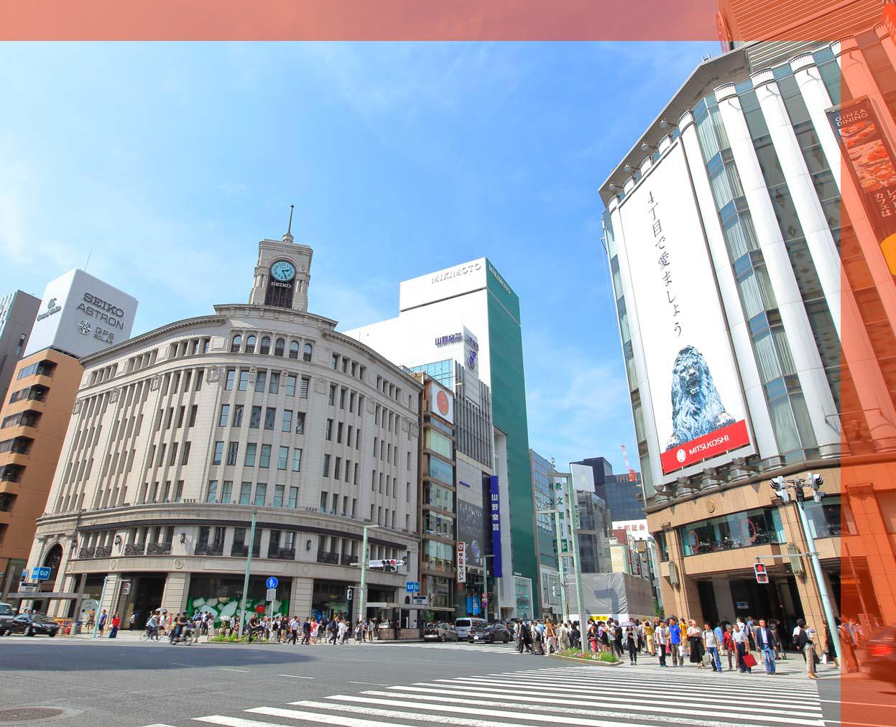
広告出稿に関する注意事項
広告ご出稿に関するご注意② 【納品形態・納品サイズ規定を含む】
映像メディア共通
国内線ウェルカムスクリーンアド
お申込みに際しての留意点
納品形態
納品形態
CM上映の順番指定はお受けできません。
CM上映対象便は日本航空便（時刻表上JL表記のある便）のみとなります。不定期便は含まれません。
上映期間は毎月1日~末日を予定していますが、
諸事情により前後する場合があります。
あらかじめご了承ください。
①国内線CM
・納品用データファイル
・考査用WMVファイルまたはMP4
②映画前CM/ビデオ前CM
・納品用データファイル
・考査用WMVファイルまたはMP4
③プロモーション（PR）番組
・納品用データファイル
・考査用WMVファイルまたはMP4
④ビデオプログラム
・納品用データファイルまたはHDカム1本
・考査用WMVファイルまたはMP4
画像ご納品サイズ・形式
・大きさ 1247×1012
・水平方向の解像度 350dpi
・垂直方向の解像度 350dpi
・ビットの深さ 24
・４MBほどのサイズ
・jpeg形式
納品素材制作上のご注意
前方スクリーンは一部航空機を除き、4：3の画面で上映されます。16：9の映像は上下に黒味（余白）が入ります。
個人モニターは一部航空機を除き、16：9の画面で上映されます。 4：3の映像は左右に黒味（余白）が入ります。
音声はモノラル・ステレオのいずれも可能ですが、1音声です。
タイトル、言語、尺、タイムコード、サイズ等を記載
したジョブシートを素材と併せてご提出ください。
（データでの納品時は不要）
データまたは納品テープのフォーマット指定が
ありますのでお問い合わせください。
機内エンターテインメントシステム等の不具合により、CMが上映されない場合、返金・値引き・補塡の対応は致しかねます。あらかじめご了承ください。
納品素材制作上のご注意
実際の表示領域は1170×955ほどとなります。
下図のとおり、赤色の部分は機内搭載時に自動的に
トリミングがされます。そのため、重要な情報やデザイン
は1170×955の中に配置するようお願いいたします。
1247
955
1012
1170

Slide 24
広告ご出稿に関するご注意③ 【納品形態・納品サイズ規定を含む】
広告出稿に関する注意事項
国内線バナーアド
納品形態
納品素材制作上のご注意
以下のとおり、タップ前・タップ後、両方の素材をご用意ください。
タップ前画像のデザインや色味は自由ではありますが、
白やグレー背景ですと存在が際立ちません。
文字サイズは、30pixel以上を推奨します。
タップ前画像において、タップを促す文言の挿入推奨。
タップ後素材に二次元コードを挿入する場合は、
コード部分だけで100x100を担保、可能な限り簡略な
コードとしてください。ただし、外部サイトへの遷移は
お客さまがご自身の端末をWi-Fi接続された後でのみ
可能です。
タップ前 | メニュー名 | バナーサイズ（ﾋﾟｸｾﾙ） ＊jpeg形式
 | 国内線 バナーアド | 970 ｘ 90
タップ後 | 静止画を表示させる場合 | 1920 ｘ 1080
 | 動画を表示させる場合 | 別途各営業担当より 「機内掲出素材納品のご案内」を お渡しいたします。
国際線バナーアド / ポスターアド / ワイドスクリーンアド
納品形態
納品素材制作上のご注意
以下のとおり、タップ前・タップ後、両方の素材をご用意ください。
タップ前画像のデザインや色味は自由ではありますが、
黒背景ですと存在が際立ちません。
文字サイズは、30pixel以上を推奨します。
タップ前画像において、タップを促す文言の挿入推奨。
タップ後素材に二次元コードを挿入する場合は、
コード部分だけで100x100を担保、可能な限り簡略な
コードとしてください。ただし、外部サイトへの遷移は
お客さまがご自身の端末をWi-Fi接続された後でのみ
可能です。
タップ前 | メニュー名 | バナーサイズ（ﾋﾟｸｾﾙ） ＊jpeg形式
 | 国際線 バナーアド ※2種類ご用意ください | 1456 ｘ 180
 |  | 1940 ｘ 180
 | 国際線 ポスターアド ※3種類ご用意ください | 映画作品選択画面用： 504 ｘ 756
 |  | TV番組作品選択画面用： 692 ｘ 388
 |  | オーディオ作品選択画面用： 504 ｘ 504
 | 国際線 ワイドスクリーンアド | 2632 ｘ 1480
タップ後 | 静止画を表示させる場合 | 3840 ｘ 2160
 | 動画を表示させる場合 | 別途各営業担当より 「機内掲出素材納品のご案内」を お渡しいたします。
その他、ご不明点はお気軽にお問い合わせください。

Slide 25



株式会社JALブランドコミュニケーション
CONTACT
〒140-8637 東京都品川区東品川2-4-11
野村不動産天王洲ビル
Email：jbc_ad@jal.com

